Slide 1
第6章 第四代移动通信系统（4G）

Slide 2
6.1 4G系统总体
6.1.1 4G的起源与标准化进展
1．LTE的产生与标准化
从2004年底到2005年初，3GPP正在进行R6的标准化工作，其主要特性是HSUPA和MBMS（多媒体广播组播业务）。此时，在IEEE-SA组织中进行标准化的802.16e宽带无线接入标准化进展迅速，在Intel等IT巨头的推动下。产业化势头迅猛，对以传统电信运营商、设备制造商和其他电信产业环节为主组成的3GPP构成了实质性的竞争威胁。

Slide 3
简而言之，802.16e和以此为基础的移动WiMAX技术（全球互通微波存取技术）是“宽带接入移动化”思想的体现。
WiMAX的主要的空中接口技术是OFDMA（正交频分多址）和MIMO（多入多出），支持10MHz以上的带宽，可以提供数十Mbps的高速数据业务，并能够支持车载移动速度。
相比之下，WCDMA单载波HSDPA的峰值速率仅为14.4Mbps，在市场宣传上处于非常不利的地位。更进一步，OFDMA本身具有大量正交窄带子载波构成的特点．允许系统灵活扩展到更大带宽；而5 MHz以上的宽带CDMA系统会面临频率选择性衰落环境下接收机复杂等一系列技术问题。因此，3GPP迫切需要一种新的标准来对抗WiMAX。在这种形势下，LTE（长期演进项目）就应运而生了。

Slide 4
LTE的需求项列表
LTE需求项
支持1.25MHz（包括1.6MHz）-20MHz带宽； 峰值数据率：上行50Mbps，下行100Mbps； 频谱效率达到3GPP R6的2~4倍； 提高小区边缘的比特率； 用户平面延迟（单向）小于5ms，控制平面延迟小于100ms； 支持与现有3GPP和非3GPP系统的互操作； 支持增强型的广播多播业务。在单独的下行载波部署移动电视（Mobile TV）系统； 降低建网成本，实现从R6的低成本演进； 实现合理的终端复杂度、成本和耗电； 支持增强的IMS和核心网； 追求后向兼容, 但应该仔细考虑性能改进和向后兼容之间的平衡； 取消CS域，CS域业务在PS域实现，如采用VoIP； 对低速移动优化系统，同时支持高速移动； 以尽可能相似的技术同时支持成对和非成对频段； 尽可能支持简单的临频共存。

Slide 5
2008 年12月，3GPP工作组完成了所有的性能规格和协议，并且公布了3GPP R8版本作为LTE的主要技术标准。3GPP最终在提交的6个候选方案中选择1号和6号两个方案进行结合， 即多址方式下行采用OFDMA，上行采用SC-FDMA（单载波频分多址），舍弃了3G核心技术CDMA。
LTE系统具有TDD和FDD两种模式，分别称为LTE-TDD（在中国，习惯叫TD-LTE）和LTE-FDD。与3G时代不同，LTE的TDD和FDD具有相同的基础技术和参数，也是用统一的规范描述的。
LTE核心网层面同样进行了革命性变革，引入了SAE（系统架构演进），核心网仅含分组域，且控制面与用户面分离。LTE网络中的网元进行了精简，取消了RNC，整个网络向扁平化方向发展。
R8之后的R9对进LTE标准进行了修订与增强，主要内容有：WiMAX-LTE之间的移动性、WiMAX-UMTS之间的移动性、Home Node B（家用基站）/eNode B（增强型基站）、各种一致性测试等。

Slide 6
2．移动WiMAX的产生与标准化
802.16e在2005年发布，它是为了支持移动性而制定的标准，其物理层技术特征如表6-2所示。它增加了对于小于6GHz许可频段移动无线接入的支持，支持用户以120km/h的车辆速度移动。与802.16d技术相比，802.16e对物理层的OFDMA方式进行了扩展，并支持基站或扇区间的高层切换功能。由于采用了MIMO/OFDM等4G的核心技术，802.16e在某些方面已经具有了4G的特征。
为了融入主流通信阵营，802.16e主动申请加入ITU的通信标准，2007年12月被ITU正式接纳为3G标准之一。为了进一步向前演进，IEEE 802.16委员会设立了802.16m项目，并于2006年12月批准了802.16m的立项申请，正式启动802.16m标准的制定工作。802.16m项目的主要目标有两个：一是满足ITU的4G技术要求；二是保证与802.16e兼容。为了满足4G所提出的技术要求，802.16m下行峰值速率应该实现低速移动、热点覆盖场景下传输速率达到1Gbps以上，高速移动、广域覆盖场景下传输速率达到100Mbps。为了兼容802.16e标准，802.16m考虑在802.16 WMAN OFDMA的基础上进行修改来实现。通过对802.16 WMAN OFDMA进行增补，进一步提高系统吞吐量和传输速率。

Slide 7
3．IMT-Advanced标准发展
早在2000年10月，ITU就在加拿大蒙特利尔市成立了“IMT 2000 and Beyond”工作组，其任务之一就是探索3G之后下一代移动通信系统的概念和方案。直到2005年10月18日结束的ITU-R WP8F第17次会议上，ITU将System Beyond IMT-2000（即B3G）正式定名为IMT-Advanced。
ITU-R 2003年底完成了M.1645文件，即vision（愿景）建议，并在2004年征询了各成员意见后，对其进行了增补。在这个建议中，ITU首次明确了B3G技术的关键性能指标、主要技术特征以及实施的时间表等关键性的内容。通过这个文件，业界对B3G的内涵和外延有了一个比较共同的认识，从而为B3G的发展奠定了基础。

Slide 8
移动能力
IMT-Advanced系统功能包括
原有的IMT-2000系统的能力
IMT-Advanced
系统新的能力
高
新的
移动接入
增强型
IMT-2000
虚线表示IMT-Advanced相关的精确数据速率还未明确
IMT-2000
中
增强化
新的游牧/本地无线接入
低
峰值速率/Mbps
1
10
100
1000
内部联系
游牧/本地接入系统
数字广播系统
图6-1 IMT-Advanced系统的能力说明

Slide 9
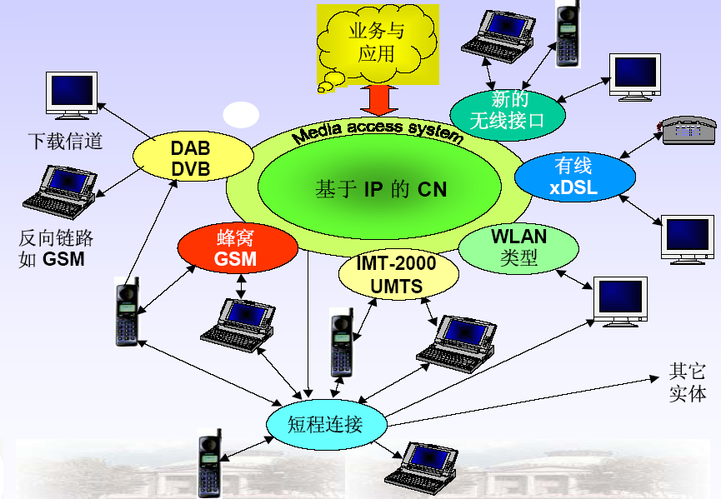
图6-2 ITU给出的B3G系统网络结构

Slide 10
IMT-2000与IMT-Advanced系统主要技术参数
技术参数 | IMT-2000 | IMT-Advanced
业务特性 | 优先考虑语音、数据业务 | 融合数据和VoIP
网络结构 | 蜂窝小区 | 混合结构
频率范围 | 1.6~2.5GHz | 2~8GHz，800MHz低频
带宽 | 5~20MHz | 100MHz以上
速率 | 384kbps~2Mbps | 20~100Mbps
接入方式 | WCDMA/CDMA 2000/TD-SCDMA | MC-CDMA或OFDM
交换方式 | 电路交换/包交换 | 包交换
移动性能 | 200kmph | 250kmph
IP性能 | 多版本 | 全IP（IPV6）

Slide 11
2007年11月世界无线电大会（WRC-07）为IMT-Advanced分配了频谱，进一步加快了IMT-Advanced技术的研究进程。
2008年3月，ITU-R发出通函，向各成员征集IMT-Advanced候选技术提案，算是正式启动了4G标准化工作。
2009年，在其ITU-R WP5D工作组第6次会议上收到了6项4G技术提案，分别由IEEE、3GPP、日本（2项）、韩国和中国提交。
2010年10月21 日，ITU完成了6个4G技术提案的评估；最后将3个基于3GPP LTE –Advance的方案融合为LTE-Advanced，它是LTE的增强型技术，对应于3GPP R10版本；将另外3个基于IEEE 802.16m的方案融合为WirelessMAN-Advanced（也称为WiMAX-2），它是802.16e的增强型技术；完成了IMT-Adavanced标准建议IMT.GCS。
2012年，ITU-R WP5D会议正式审议通过了IMT.GCS，确定了官方的IMT-Adavanced技术。至此，业界一致认为这是正式的4G标准，而之前的LTE和802.16e需未达到IMT-Adavanced的性能要求，但关键技术具有4G特征，并能平滑演进到4G，所以将它们称为准4G，或3.9G，属于4G阵营。

Slide 12
6.1.2 4G特征与频谱
1．4G业务特征
丰富多彩
方便简单
安全可靠
个性化
无缝覆盖
开放性

Slide 13
2．4G技术特征
LTE-Advanced的主要特征 | 802.16m
下行：OFDMA，上行：基于DFT-spread OFDM的SC-FDMA | 下行/上行：OFDMA
同时支持FDD和TDD模式 | 同时支持FDD和TDD模式
弹性适应不同的载波带宽 | 弹性适应不同的载波带宽
低的接入和切换延迟 | 低的接入和切换延迟
下行多种跟踪信道变化的参考信号 | 高级MAP（A-MAP）控制信道
上行多种跟踪信道变化的参考信号 | 上行多种反馈和信道质量指示信道
简单的RTT协议栈 | 简单的RTT协议栈
有效支持IP的扁平网络结构 | 有效支持IP的扁平网络结构
多种MIMO方案（SU-MIMO：基于SFBC和 FSTD的传输分集、空分复用、波束成型； MU-MIMO：SDMA；分布式天线技术） | 多种MIMO方案（SU-MIMO：基于SFBC的 传输分集、没有预编码的空分复用、基于码 书的预编码、基于信道估计的预编码、秩和 模式自适应的预编码；MU-MIMO：SDMA、 协作空分复用；多基站MIMO）

Slide 14
续表
多种干扰抵消技术（包括软频谱再用、基站协作调度、协作多点传输等） | 多种干扰抵消技术（包括：干扰随机化、干扰感知的基站协作和调度、软频谱再用、传输波束成型等）
和3GPP早期系统兼容 | 和WiMAX早期系统兼容
与CDMA 2000等其它蜂窝系统的互联互通 | 多种无线电系统共存功能
专用家庭基站（Femto） | 专用家庭基站（Femto）
有效的多播/广播方案 | 有效的多播/广播方案
支持自优化网络（SON）操作 | 支持自组织和自优化功能
支持更大带宽的载波聚合技术 | 支持更大带宽的多载波技术
改进小区边沿频谱效率的协作多点传输（CoMP）
增强覆盖和低成本部署的中继技术 | 多跳中继技术
 | 基于位置的业务
 | 基站间同步

Slide 15
3．4G频谱
国际移动通信标准IMT-2000和IMT-Advanced频段可以通用。除原来已有的1G、2G和3G频段外，ITU-R为IMT划分了新的频段，具体包括如下4个频段。
450~470 MHz（20 MHz带宽）
698~806 MHz（108 MHz带宽）
2300~2400 MHz（100 MHz带宽）
3400~3600 MHz（200 MHz带宽）
2013年，随TD-LTE牌照的发放，工信部对TD-LTE的频谱进行了分配.
中国移动共获得130MHz频谱资源，频段分别为1880~1900MHz、2320~2370MHz、2575~2635MHz；
中国联通共获得40MHz频谱资源，频段分别为2300~2320MHz、2555~2575MHz；
中国电信共获得40MHz频谱资源，频段分别为2370~2390MHz、2635~2655MHz。

Slide 16


6.1.3 4G网络架构
图6-3 LTE/LTE-Advanced网络架构
EPC增强型分组核心网
S1-C
S1-C
S1-C
S1-C
E-UTRAN增强型无线接入网
RN

Slide 17
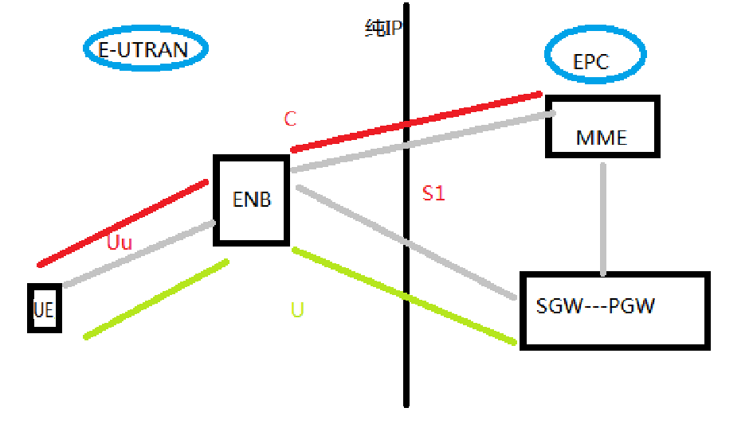
E-UTRAN ：增强型无线接入网
EPC: 增强型分组核心网
LTE网络结构示意图：

Slide 18
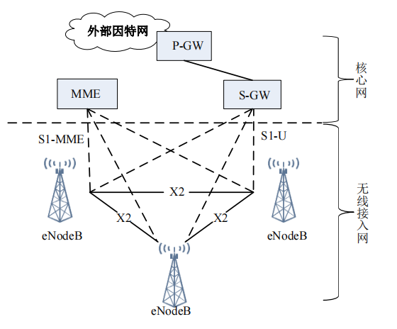

Slide 19
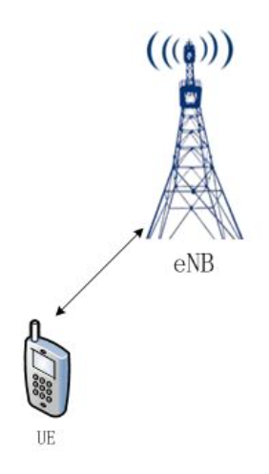
一、LTE网络的关键网元功能
1. E-UTRAN 增强型无线接入网
ENB
增强的网络节点
功能
无线资源的控制和管理
RNC+NodeB=eNodeB
UE
用户设备
功能
通信终端、USIM卡

Slide 20
EPC 增强型分组核心网
演进分组核心
包含三个关键网元：MME、S-GW、P-GW
MME: 移动性管理实体
负责控制面信令管理
S-GW: 服务网关
负责用户面报文转发
P-GW：PDN网关
负责用户面处理、用户IP地址的分配

Slide 21
EPC类似UMTS的核心网
MME+S-GW 实现了SGSN功能
P-GW 实现了GGSN功能
不再具有电路域CS，只具有分组域EPC
控制面与用户面分离
MME 实现了控制面功能
S-GW实现了用户面功能

Slide 22
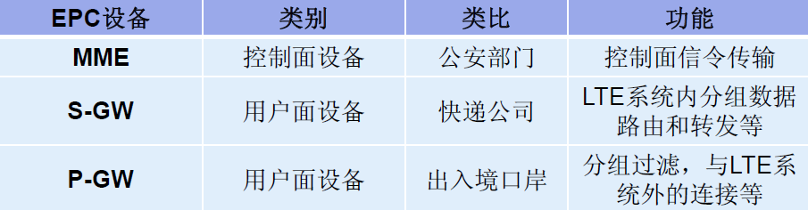
二、LTE网络的关键网元
接入网 E-UTRAN = eNodeB
eNodeB在原NodeB功能的基础上，增加了原RNC的无线接入控制、移动性管理、无线资源管理等功能。
核心网 EPC = MME + S-GW + P-GW

Slide 23
二、LTE网络的接口
1. 空中接口
Uu口：UE和ENB之间的接口
传递内容：信令、用户数据
支持的载波种类：1.4MHZ、3MHZ、 5MHZ 、10MHZ 、15MHZ、 20MHZ
Uu
UE
ENB
信令（C）
数据（U）

Slide 24
二、LTE网络的接口
2. S1接口
S1：ENB和核心网设备( MME、S-GW)之间的接口
传递内容：信令、用户数据
分类：S1-C (S1-MME) 和 S1-U
S1-C
MME
S11
ENB
S1-U
S-GW
信令（C）
数据（U）

Slide 25
二、LTE网络的接口
2. X2
X2：ENB和ENB之间的接口
传递内容：信令、用户数据
意义：LTE网络特有的接口，提高站间切换效率、实现站间负载均衡。
X2
ENB
ENB
信令（C）
数据（U）

Slide 26
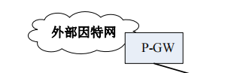
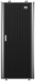


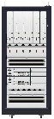
E-UTRAN中只有一种网元——eNodeB
网络结构扁平化， RNC+NodeB=eNodeB
全IP网络结构，与传统网络互连互通
MME / S-GW
MME / S-GW
移动性管理
服务网关
EPC
S1
MME/SGW 与 eNode B的接口
EPS
eNode B
RNC
E-UTRAN
X2
X2
Node B
eNode B
X2
+
=
eNode B
eNode B
Uu
eNode B间的接口
网络扁平化减少系统延时，更好用户体验
网元数目减少，网络部署简单，维护更加容易
取消了RNC的集中控制，避免单点故障，有利于提高网络稳定
Notes:
估算方式：频谱资源效率=可支持峰值速率/单位子载波带宽
TD-LTE：100Mbps/20Mhz=5; TD-HSDPA: 1.6Mbps/1.6Mhz=1；WCDMA HSPA: 14.4Mbps/5Mhz=2.88

Slide 27
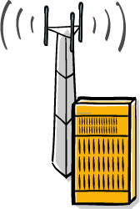

LTE网络的整体架构
LTE/SAE网络基本架构（电信）
MME
HSS
SGW
PCRF
接入控制
用户移动性管理
寻呼，切换和漫游控制
策略控制决策
基于流计费控制的功能
向PCEF提供策略
eNB之间切换的本地锚定点
3GPP之间切换的移动性锚定
Idle模式下的DL数据缓存
分组路由与转发
S6a
HRPD
HSGW
1X
Gxa
PCRF
AF,例如IMS
eNodeB
实现GW选择，调度和传输寻呼信息以及BCCH信息，上下行资源动态分配，无线资源准入控制，移动性管理
Gxc
Gx
PDN-GW
MME
分配UE的IP地址
基于每用户的包过滤
Bearer层面的IP锚定点
连接到外部分组网
S2a
S1-MME
S11
X2
eNB
Serving Gateway
S5
PDN Gateway
SGi
eUTRAN
IP Network
S1-U
eNB

Slide 28
LTE网络结构——主要网元功能
E-Node B | MME | Serving GW | PDN GW
具有现3GPP NodeB全部和RNC大部分功能，包括： 物理层功能 MAC、RLC、PDCP功能 RRC功能 资源调度和无线资源管理 无线接入控制 移动性管理 | NAS信令以及安全性功能 3GPP接入网络移动性导致的CN节点间信令 空闲模式下UE跟踪和可达性 漫游 鉴权 承载管理功能（包括专用承载的建立） | 支持UE的移动性切换用户面数据的功能 E-UTRAN空闲模式下行分组数据缓存和寻呼支持 数据包路由和转发 上下行传输层数据包标记 | 基于用户的包过滤 合法监听 IP地址分配 上下行传输层数据包标记 DHCPv4和DHCPv6（client、relay、server）

Slide 29
图6-4 4G与3G混合组网的网络架构

Slide 30
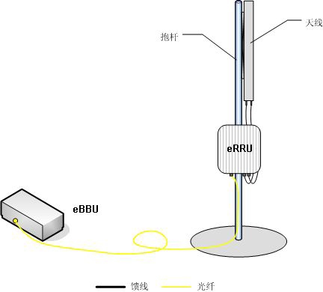
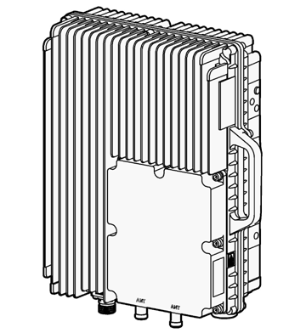
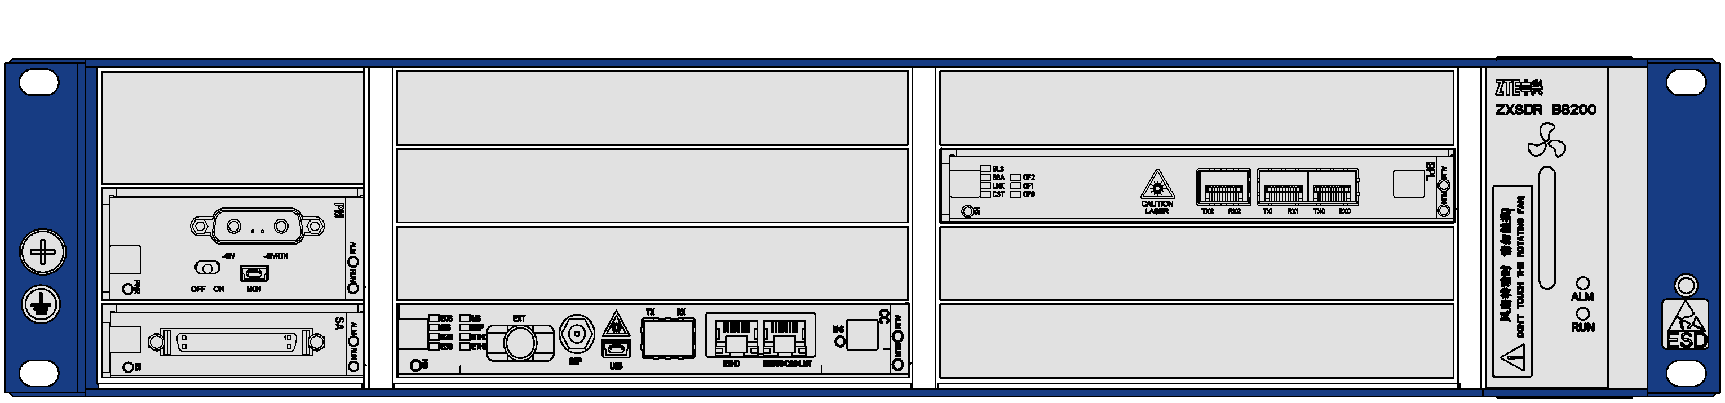
4G 分布式基站解决方案
BBU+RRU+天馈系统
BBU主要负责基站信号处理和控制基站；
RRU主要负责射频处理，调制和放大信号等；
天线主要负责线缆上导行波和空气中空间波之间的转换，实现发射和接受信号；
馈线主要用于连接RRU和天线。
RRU
BBU

Slide 31
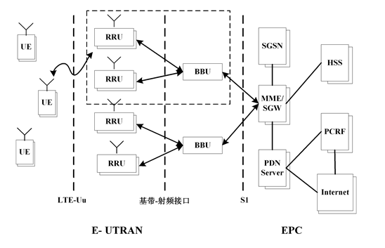
BBU-RRU 在网络中的位置

Slide 32
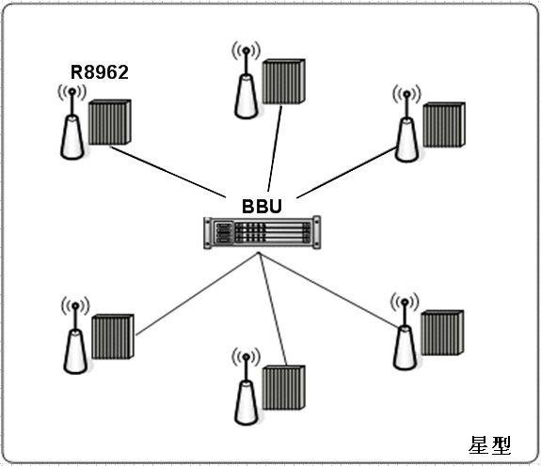
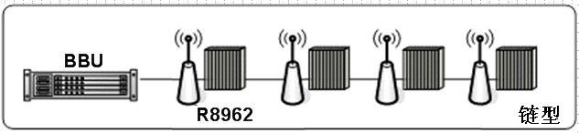
RRU的组网

Slide 33
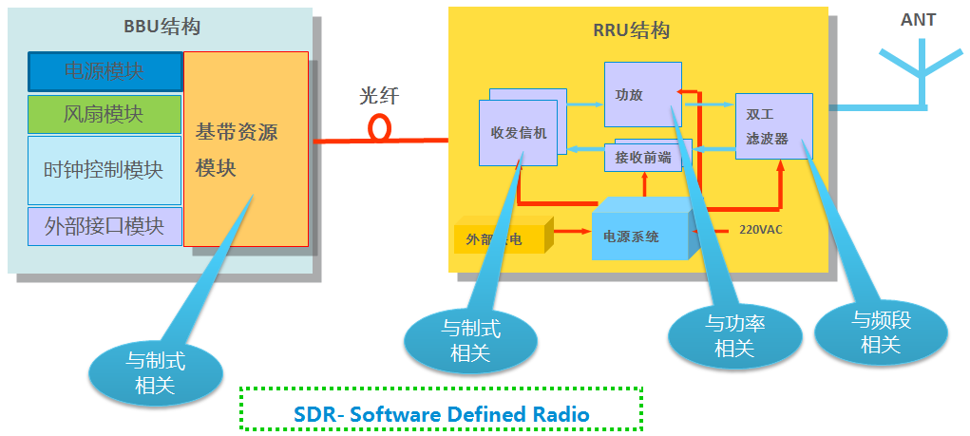
BBU-RRU的原理框图

Slide 34
6.2 LTE/LTE-Advanced关键技术
1．OFDMA多址技术
因为OFDM技术(正交频分复用）可以很高效地解决宽带移动通信系统中的频率选择性衰落和符号间干扰问题，所以LTE选用该技术为其核心技术。以OFDM技术为基础，通过为用户分配不同的子载波来区分用户的多址方式就称为OFDMA（正交频分多址）。
大多数厂商支持下行采用OFDMA；对于上行，FDD出于对OFDM技术的高峰均比（PAR）顾虑，建议采用SC-FDMA，TDD因为上行采用了同步技术，OFDM的高PAR影响较少，也适合采用OFDMA。综合FDD和TDD的情况，LTE最终采用了统一的多址技术——上行使用SC-FDMA，下行使用OFDMA。由于采用了新的多址技术，而不再是CDMA，因此LTE没有好的后向兼容性。
Notes:
虽然3GPP支持WCDMA和TD-SCDMA各自独立演进到LTE，但出于简化芯片设计和降低网络建设成本的考虑，3GPP要求它们采用相同的多址技术，所以在讨论多址方案时要综合这两种体制的情况。

Slide 35

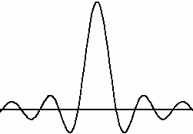
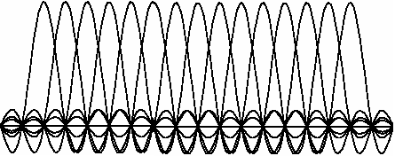
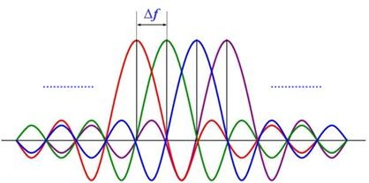
一、OFDM
OFDM的原理
OFDM技术是多载波传输方案的实现方式之一，它的调制和解调是分别基于IFFT和FFT来实现的，是实现复杂度最低、应用最广的一种多载波传输方案。
OFDM
frequency
frequency
FDM
frequency

Slide 36
2. OFDM的特点
技术优势1——频谱效率高
实现小区内各用户之间的正交性，避免用户间干扰，取得很高的小区容量。
传统多载波
OFDM
frequency
frequency

Slide 37
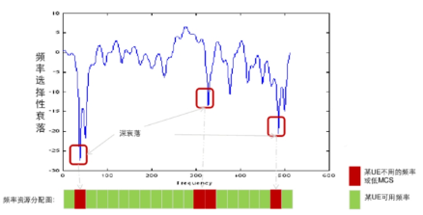
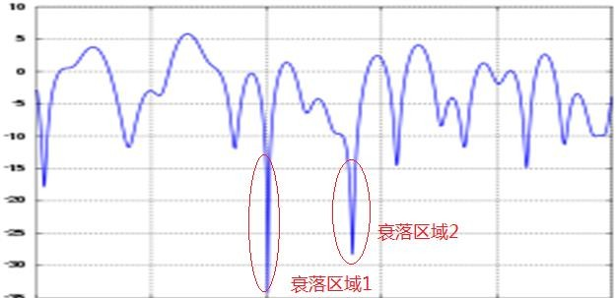
2. OFDM的特点
技术优势2——对抗频率选择性衰落
如果在某频点衰落较大，可以将用户调度到其他子载波上。
信号强度

Slide 38
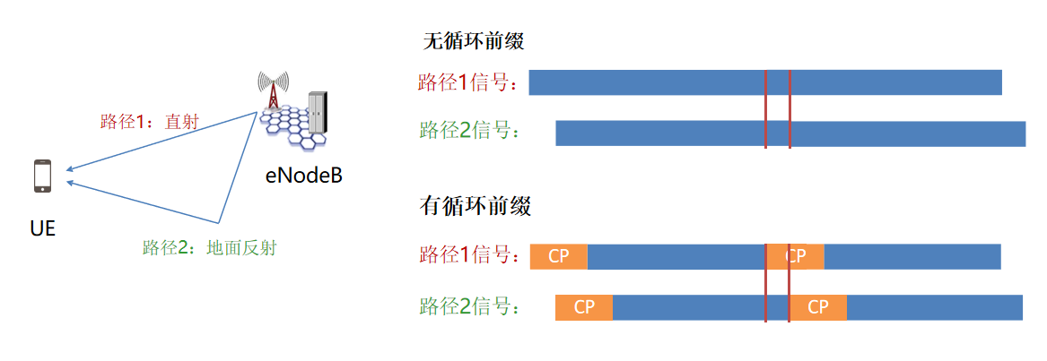
2. OFDM的特点
技术优势3——符号间干扰消除
OFDM由于采用了循环前缀（CP，Cyclic Prefix），对抗符号间干扰的能力很强。

Slide 39
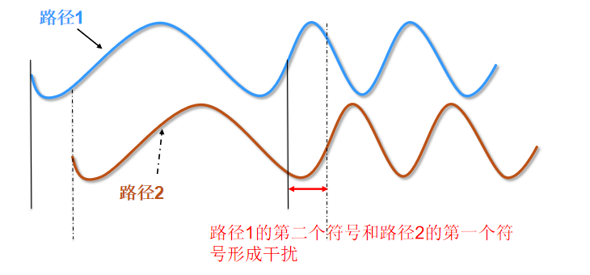
一、OFDM
保护间隔和循环前缀
多径效应
多径效应将引起符号间干扰

Slide 40
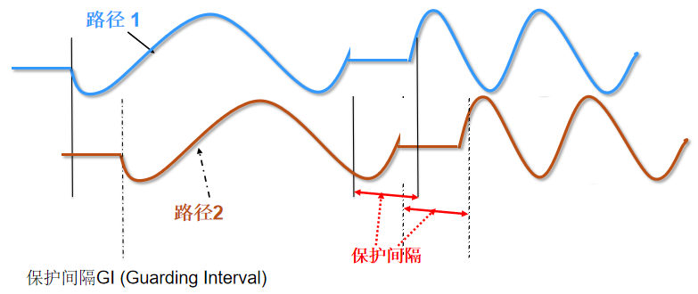
一、OFDM
保护间隔
加入保护间隔避免符号间干扰
当保护间隔的长度超过信道最大延迟，一个符号的多径分量不会干扰下一个符号

Slide 41
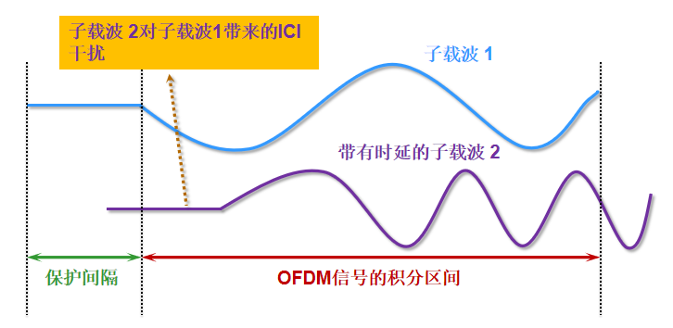
一、OFDM
子载波干扰
引入保护间隔后，积分区间内不再具有整数个子载波，子载波间的正交性被破坏，两个子载波之间会产生载波间的干扰

Slide 42
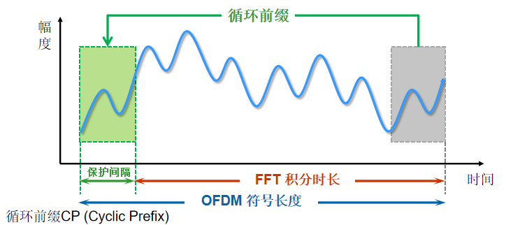
一、OFDM
循环前缀
循环前缀是此符号后一段样点值的重复，加入循环前缀的目的是不破坏子载波间的正交性；
只要每个路径的时延小于保护间隔，FFT的积分时间长度就可以包含整数个多径子载波波形。

Slide 43
为什么采用OFDM？
带宽利用率高：OFDM将频域划分为多个子信道，各相邻子信道相互重叠，但不同子信道相互正交。将高速的串行数据流分解成若干并行的子数据流同时传输。
频率选择性衰落小：OFDM子载波的带宽 < 信道“相干带宽”时，可以认为该信道是“非频率选择性信道”，所经历的衰落是“平坦衰落”。
时间选择性衰落小：OFDM符号持续时间 < 信道“相干时间”时，信道可以等效为“线性时不变”系统，降低信道时间选择性衰落对传输系统的影响。
Notes:
Q：什么是相干
A：对于两个平稳信号S1（t）和S2（t），它们的相关系数的绝对值大于0小于1时，两个信号相关，相关系数等于1时，两个信号相干。当两个信号相干时，它们之间只相差一个复常数。复常数既有幅度成分，又有频率成分。由此我们可见，若是两个信号相干，它们其中一个可以看作是另一个的幅度的衰减，频率上衰落造成的，其实二者可以看作同一个信号。相关系数越是接近1，相关性越大。
Q：什么是相干带宽？
A：相干带宽B_c是通过多径时延定义的：B_c=1/(50*T_m)，当T_s>>T_m（即B_s<<B_m，后者为信号带宽时，即为平坦衰落（频率非选择性）。可理解为：多径时延比码元时间小得多以致码间干扰很小。 Q：什么是相干时间？
A：相关时间是由多普勒频偏定义的：T_c=9/(16*pai*B_d)，B_s>>B_d即为慢衰落。可理解为多普勒频偏比信号变化慢得多。
当两个发射信号的频率间隔小于信道的相干带宽，那么这两个经过信道后的，受到的信道传输函数是相似的，由于通常的发射信号不是单一频率的，即一路信号也是占有一定带宽的，如果，这路信号的带宽小于相干带宽，那么它整个信号受到信道的传输函数是相似的，即信道对信号而言是平坦特性的，非频率选择性衰落的，同样在相干时间内，两路信号受到的传输函数也是相似的特性，通常发射的一路信号由于多径效应，有多路到达接收机，若这几路信号的时间间隔在相干时间之内，那么他们具有很强的相关性，接收机都可以认为是有用信号，若大于相干时间，则接收机无法识别，只能认为是干扰信号。
信道扩展主要可以分为三方面：多径（时延）扩展；多谱勒扩展；角度扩展．相干带宽是描述时延扩展的：相干带宽 是表征多径信道特性的一个重要参数，它是指某一特定的频率范围，在该频率范围内的任意两个频率分量都具有很强的幅度相关性，即在相干带宽范围内，多径信道具有恒定的增益和线性相位。通常，相干带宽近似等于最大多径时延的倒数。如果相干带宽定义为频率相关函数大于0.9的某特定带宽，则相干带宽近似为：
从频域看，如果相干带宽小于发送信道的带宽，则该信道特性会导致接收信号波形产生频率选择性衰落，即某些频率成分信号的幅值可以增强，而另外一些频率成分信号的幅值会被削弱 而相干时间是描述多谱勒扩展的：相干时间 在时域描述信道的频率色散的时变特性。相干时间与多普勒扩展成反比，是信道冲激响应维持不变的时间间隔的统计平均值。如果基带信号的符号周期 大于信道的相干时间，则在基带信号的传输过程中信道可能会发生改变，导致接收信号发生失真，产生时间选择性衰落，也称快衰落；如果基带信号的符号周期 小于信道的相干时间，则在基带信号的传输过程中信道不会发生改变，也不会产生时间选择性衰落，也称慢衰落。

Slide 44
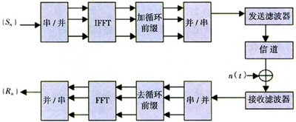
OFDM原理图
OFDM技术中各个子载波之间相互正交且相互重叠，可以最大限度地利用频谱资源。
OFDM是一种多载波并行调制方式，将符号周期扩大为原来的N倍，从而提高了抗多径衰落的能力。
OFDM可以通过IFFT（快速傅立叶反变换）和FFT（快速傅立叶变换）分别实现OFDM的调制和解调。

Slide 45
OFDM系统实现原理——多载波技术
多载波传输是相对于单载波传输而来的：使用多个载波并行传输数据。
1.把一串高速数据流分解为若干个低速的子数据流——每个子数据流将具有低得多的速率；
2.将子数据流放置在对应的子载波上；
3.将多个子载波合成，一起进行传输。

Slide 46
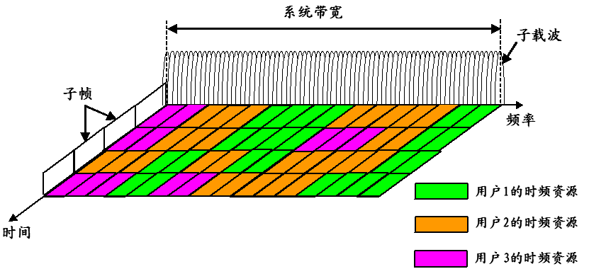
3. OFDM的应用——多址技术
DL——OFDMA
下行多址技术方案-OFDMA

Slide 47
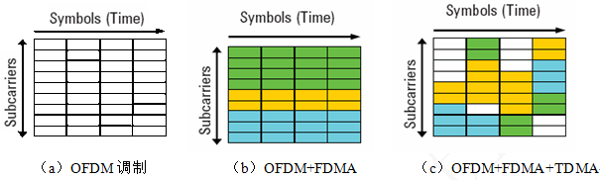
一、OFDM
下行多址技术方案-OFDMA
根据每个用户需求的数据传输速率、当时的信道质量对频率资源进行动态分配，如图C所示。

Slide 48
一、OFDM
下行多址技术方案-OFDMA的优势
频谱效率高：子载波重叠、正交、支持非对称。
带宽扩展性强：带宽取决于子载波的数量。
抗多径衰落：子信道可以看做水平衰落信道、CP的引入。
频域调度和自适应：
集中式/分布式子载波分配：子载波连续分配给一个用户，频域调度选择较优子信道，获得多用户分集增益；（高速移动或SINR较低时）将分配给子信道的子载波分散到整个带宽，交替排列，获得频率分集增益。
频率选择性：SINR、调制编码方式MSC。
实现MIMO技术较简单：水平衰落信道，避免天线间干扰。

Slide 49
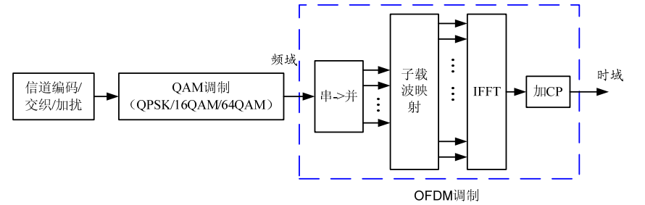
一、OFDM
LTE 下行多址方式 OFDMA 的示意图
Notes:
TD-LTE 下行多址接入方式 OFDMA 的示意图，发端信号先进行信道编码与交
织，然后进行 QAM 调制，将调制后的频域信号进行串/并变换，以及子载波映射，并对所
有子载波上的符号进行逆傅里叶变换（IFFT）后生成时域信号，然后在每个 OFDM 符号前
插入一个循环前缀（Cyclic Prefix，CP），以在多径衰落环境下保持子载波之间的正交性。插
入 CP 就是将 OFDM 符号尾部的一段复制到 OFDMA 符号之前，CP 长度必须长于主要多径
分量的时延扩展，才能保证接收端信号的正确解调。

Slide 50
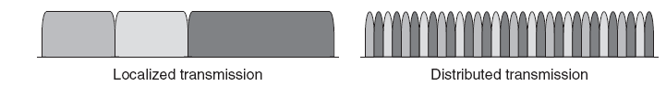
一、OFDM
上行多址技术方案—— SC-FDMA多址方式
SC-FDMA的两种资源分配方式：集中式资源分配、分布式资源分配
最终为了获得低的峰均比，降低UE的负担选择了集中式的分配方式。

Slide 51
上行为何选择SC-FDMA？
OFDM:
信号功率峰均比较高 → 功放效率较低 → 电池效率较低 → 不适合终端UE
SC-FDMA (Single Carrier FDMA：单载波FDMA):
信号峰均比较低 → 功放效率较高 → 电池寿命较长 → 适合终端UE
相比OFDMA：峰均比要求不高、终端更省电。

Slide 52
一、OFDM
3. OFDM的应用——多址技术
UL——SC-FDMA
Notes:
FDMA是LTE上行链路的主流多址。
相比OFDMA：峰均比要求不高、终端更省电。

Slide 53
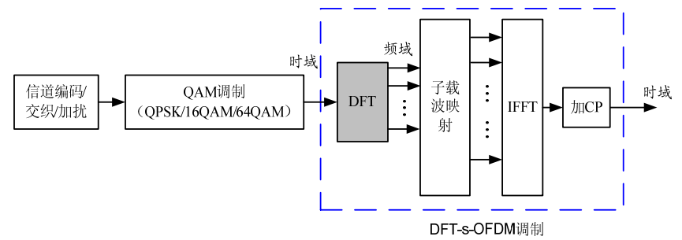
一、OFDM
LTE 上行多址方式示意图
Notes:
DFT-S-OFDM是基于OFDM的一项改进技术，在TD-LTE中，之所以选择DFT-S-OFDM， 即 SC-FDMA（单载波）作为上行多址方式，是因为与 OFDM 相比，DFT-S-OFDM 具有单
载波的特性，因而其发送信号峰均比较低，在上行功放要求相同的情况下，可以提高上行的
功率效率，降低系统对终端的功耗要求。LTE 上行多址方式的示意图如图

Slide 54
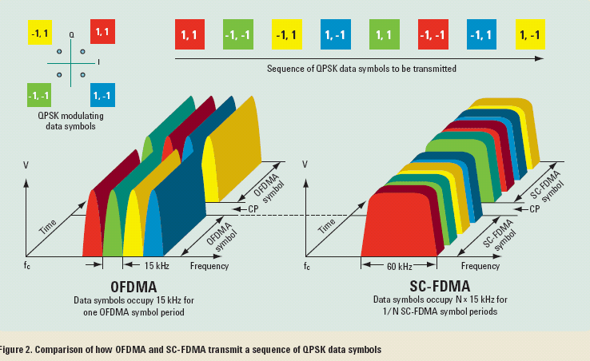
传输的QPSK调制数据符号序列
QPSK调制数据符号
1个OFDMA符号周期内每数据符号占15kHz
1 /N SC-OFDMA符号周期内每数据符号占N×15kHz
图6-8 OFDMA和SC-FDMA如何传输一个QPSK数据符号序列

Slide 55
在OFDM系统中，时间扩散效应、频率同步误差和无线信道频率扩散效应是影响系统性能的主要因素。为了克服这些因素带来的不利影响，需要结合应用场景对OFDM系统的关键参数，例如循环前缀（CP）、子载波间隔等进行优化。
经过对各类常见移动通信信道时延扩展的分析，对于通常用途，LTE系统选择了15kHz的子载波间隔，每个OFDM符号周期为66.7μs；与之相应的CP有两种，分别是普通CP为4.7μs和扩展CP为16.7μs，分别用于城区和远郊/山区环境。基于上述参数，LTE系统可容忍的子载波频率误差不得大于150Hz。对于7.5kHz子载波间隔，只定义了扩展CP，长度为33.3μs。

Slide 56
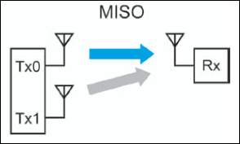
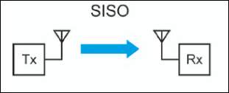
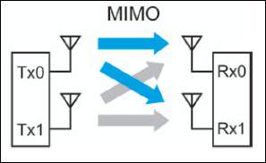
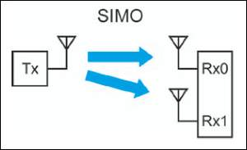
2、MIMO技术
1. MIMO原理
天线发展史
多输入单输出系统
单入单出
多入多出
单输入多输出系统

Slide 57
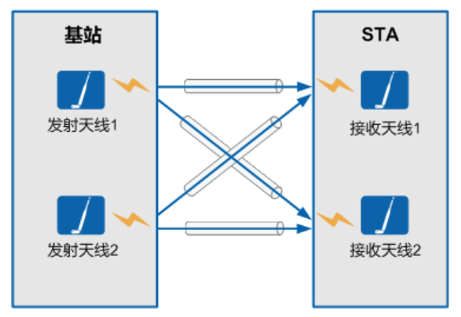
MIMO
MIMO (Multiple Input Multiple output：多输入多输出)系统，其基本思想是在收发两端采用多根天线，分别同时发射与接收无线信号。
MIMO：发送端和接收端的天线个数均>=2个

Slide 58
MIMO技术
…
…
…
…
…
图6-9 MIMO系统模型

Slide 59
二、MIMO
为什么选择MIMO技术？
MIMO为无线资源增加了空间维的自由度。
MIMO通过空时处理技术，充分利用空间资源，在无需增加频谱资源和发射功率的情况下，成倍地提升通信系统的容量与可靠性，提高频谱利用率。
MIMO能够获得比单入单出（SISO），单入多出（SIMO）和多入单出（MISO）更高的信道容量。

Slide 60
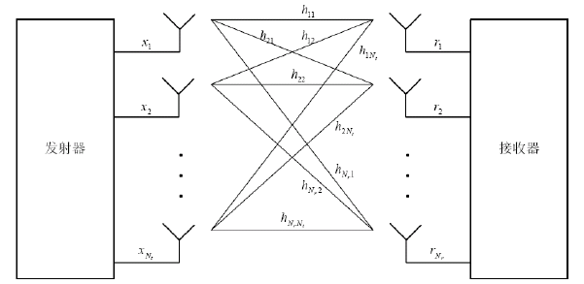
二、MIMO
MIMO系统模型图
在无线链路两端均采用多根天线，分别同时接收与发射，能够充分利用空间资源，在无需增加频谱资源和发射功率的情况下，成倍地提升通信系统的容量与可靠性。
h_{ij} 表示第j号发射天线到第i号接收天线的信道衰落系数
MIMO系统信号模型表达式
r=Hx+n
Notes:
在发射器端配置N_{t} 个发射天线，在接收器端配置了N_{r} 接收天线，x_{j}（j＝1, 2 ,……N_{t} ）表示第j号发射天线发射的信号，r _{i}（i＝1, 2 ,…… N_{r} ）表示第i 号接收天线接收的信号，h_{ij} 表示第j号发射天线到第i号接收天线的信道衰落系数。在接收端，噪声信号n_{i} 是统计独立的复零均值高斯变量，而且与发射信号独立，不同时刻的噪声信号间也相互独立，每一个接收天线接收的噪声信号功率相同，都为σ²，假设信道是准静态的平坦瑞利衰落信道。
写成矩阵形式为：r=Hx+n

Slide 61
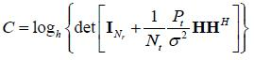
二、MIMO
MIMO系统容量
假设：在发射端，发射信号是零均值独立同分布的高斯变量，总的发射功率限制为Pt，各个天线发射的信号都有相等的功率Nt /Pt 。由于发射信号的带宽足够窄，因此认为它的频率响应是平坦的，即信道是无记忆的。在接收端，噪声信号ni是统计独立的复零均值高斯变量，而且与发射信号独立，不同时刻的噪声信号间也相互独立，每一个接收天线接收的噪声信号功率相同，都为σ2。假设每一根天线的接收功率等于总的发射功率，那么，每一根接收天线处的平均信噪比为SNR = Pt /σ2。
则信道容量可以表示为：
其中，H表示矩阵进行(Hermitian)转置；det表示求矩阵的行列式，如果对数log的底为2，则信道容量的单位为bit/s/Hz。如果底为e，则信道容量的单位为nats/s/Hz。
Notes:
MIMO将多径无线信道与发射、接收视为一个整体进行优化，从而实现高的通信容量和频谱利用率。这是一种近于最优的空域时域联合的分集和干扰对消处理。
系统容量是表征通信系统的最重要标志之一，表示了通信系统最大传输率。无线信道容量是评价一个无线信道性能的综合性指标，它描述了在给定的信噪比(SNR)和带宽条件下，某一信道能可靠传输的传输速率极限。传统的单输入单输出系统的容量由香农(Shannon)公式给出，而MIMO系统的容量是多天线信道的容量问题。

Slide 62
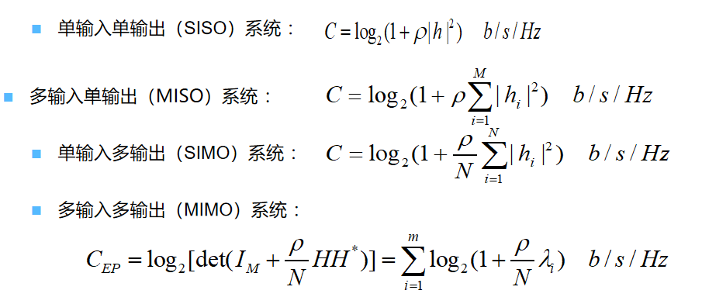
MIMO系统容量
MIMO系统中，系统容量随着天线数目的增加成线性增加。
在不增加带宽和天线发送功率的情况下，频谱利用率可以成倍提高。
Notes:
采用MIMO技术，系统的信道容量随着天线数量的增大而线性增大，在不增加带宽和天线发送功率的情况下，频谱利用率可以成倍提高。
MIMO将多径无线信道与发射、接收视为一个整体进行优化，从而实现高的通信容量和频谱利用率。这是一种近于最优的空域时域联合的分集和干扰对消处理。
式中：ρ 是每个接收天线单元的平均接收SNR ，H 归一化信道矩阵， λ_{i} 信道协方差矩阵HH* 的特征向量。
每对收发天线之间的增益相互独立。
所有参数随时间变化，而在决定信道变化速度的相干时间Tc 内不变。
所有发射天线可相互协作，因而可进行STC。
接收机则对来自所有接收天线的信号进行解码。
典型信道为瑞利衰落信道。

Slide 63
LTE系统中，MIMO关键过程与技术包括空间复用(SM)、空分多址（SDMA）、预编码、秩自适应（RA）和空时发送分集（STTD）等。如果所有空分复用（SDM）数据流都用于一个UE，则称为SU-MIMO（单用户多入多出），如果将多个SDM数据流用于多个UE，则称为MU-MIMO（多用户多入多出）。
LTE的基本MIMO模型是下行采用双发双收的2×2配置，上行采用单发双收的1×2配置，但可考虑更多的天线配置（最多4×4）。LTE在上行还采用了虚拟MIMO以增大容量。R8版本中，下行支持MIMO发射的信道有PDSCH（物理下行共享信道）和PMCH（物理多播信道），其余的下行物理信道均不支持，只能采用单天线发射或发射分集。

Slide 64
二、MIMO
MIMO原理
v11
QPSK
16QAM
调制
编码
信道交织
Detector
v21
数据流
数据流
解复用
复用
发射机
接收机
v12
QPSK
16QAM
调制
编码
信道交织
Detector
v22
空间复用和空间分集技术能够提高速率。
MIMO关键技术：空间复用，空间分集，波束成形，层映射和预编码。

Slide 65
MIMO的增益
复用增益
通过增加空间信道的维数获得的吞吐量增益。
分集增益
通过减小合并后信号的衰落幅度而获得的性能增益。
阵列增益
MIMO系统利用各天线上信号的相关性和噪声的非相关性，提高合并后信号的平均SINR而获得的性能增益。
干扰抵消增益
在最小化干扰增益和最大化信号增益之间取得最优的平衡点，从而使合并信号的SINR最大。
提高系统容量
提高峰值速率
提高系统覆盖
提高系统覆盖
提高系统容量
Notes:
理论计算表明，MIMO信道容量随发送端和接收端最小天线数目线性增长。此外，MIMO还能够通过一定的信号处理技术来提高无线链路传输的可靠性或信号质量，从而不仅提升系统容量，还能提高系统覆盖，带来更高的用户速率和更优质的用户体验。

Slide 66
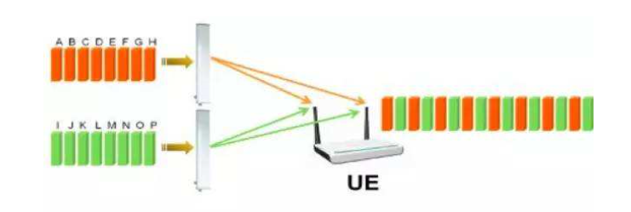
MIMO
2. MIMO的工作模式
空间复用
不同天线发射不同数据，容量翻倍。
复用增益通过增加空间信道个数（也就是通过增加天线个数）而不是通过提升带宽或者发射功率来获取的吞吐量增益。
Notes:
复用增益通过增加空间信道个数（也就是通过增加天线个数）而不是通过提升带宽或者发射功率来获取的吞吐量增益。
单用户MIMO的空间复用增益可成倍提升单个用户的峰值速率。
以下行带宽20MHz为例，1发2收的理论峰值速率为75Mbps，2发2收的理论峰值速率为150Mbps，而4发4收的理论峰值速率为300Mbps。
多用户MIMO的空间复用增益，虽然不能改善单个用户的性能，但可以提升整个系统的吞吐量性能。

Slide 67
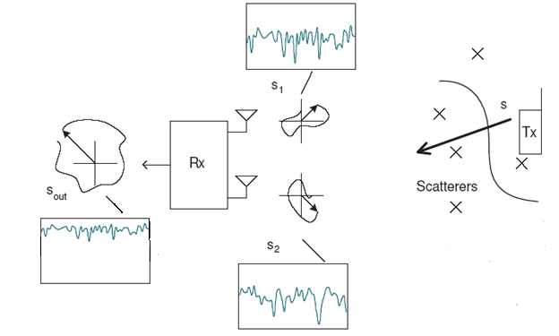


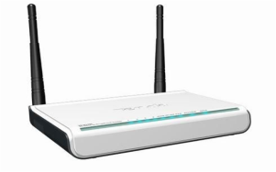
MIMO
空间分集
不同天线发射相同数据，在弱信号条件下，提高用户接收质量。
A B C D E F G H
A B C D E F G H
A’ B’ C’ D’ E’ F’ G’ H’
UE
Notes:
相对单天线系统的SISO信道而言，MIMO信道同时经历深衰落的概率较低，从而通过减小合并后信号的衰落幅度（即信噪比的方差）而获得的性能增益。
多个天线接收来自多个信道的承载同一信息的多个独立的信号副本。
由于信号不可能同时处于深衰落情况中，因此在任一给定的时刻至少可以保证有一个强度足够大的信号副本提供给接收机使用，从而提高了接收信号的信噪比。

Slide 68
分集技术
二、MIMO
空间
分集
发射
分集
接收
分集
空间分集：也称天线分集。
就是采用多副接收天线来接收信号，然后进行合并。
空间分集包括发射分集和接收分集和接收发射分集
优点
易获得相对稳定的信号
提高信噪比
可获得分集处理增益
Notes:
空间分集：也称天线分集，是通信中使用较多的分集形式，简单的说，就是采用多付接收天线来接收信号，然后进行合并。为保证接收信号的不相关性，这就要求天线之间的距离足够大，这样做的目的是保证了接收到的多径信号的衰落特性不同。在理想情况下，接收天线之间的距离只要波长λ的一半就可以了。

Slide 69
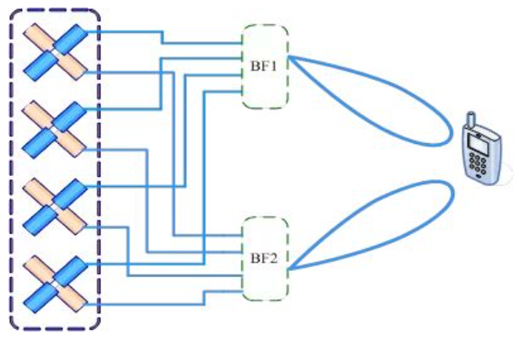
MIMO
波束赋形（BF）
使用波束赋形，小区间用户的干扰得到极大的改善。
Notes:
传统波束形成：当信道特征值只有一个或只有一个接收天线时，沿特征向量发射所有的功率实现波束形成；
特征波束形成：对信道矩阵进行特征值分解，信道将转化为多个并行的信道，在每个信道上独立传输数据。

Slide 70
二、MIMO
波束成形原理图
在发射端将待发射数据矢量加权，形成某种方向图后到达接收端，接收端再对收到的信号进行上行波束形成，抑制噪声和干扰。
Notes:
在发射端将待发射数据矢量加权，形成某种方向图后到达接收端，接收端再对收到的信号进行上行波束形成，抑制噪声和干扰；
下行波束成形针对多个天线，通过下行波束形成，使得信号在用户方向上得到加强，通过上行波束形成，使得用户具有更强的抗干扰能力和抗噪能力。因此可以利用额外的波束形成增益提高通信链路的可靠性，也可在同样可靠性下利用高阶调制提高数据率和频谱利用率。

Slide 71
二、MIMO
波束成形的分类
按照信号的
发射方式
传统波束形成：当信道特征值只有一个或只有一个接收天线时，沿特征向量发射所有的功率实现波束形成；
特征波束形成：对信道矩阵进行特征值分解，信道将转化为多个并行的信道，在每个信道上独立传输数据。
按反馈的
信道信息
瞬时信道信息反馈
信道均值信息反馈
信道协方差矩阵反馈

Slide 72
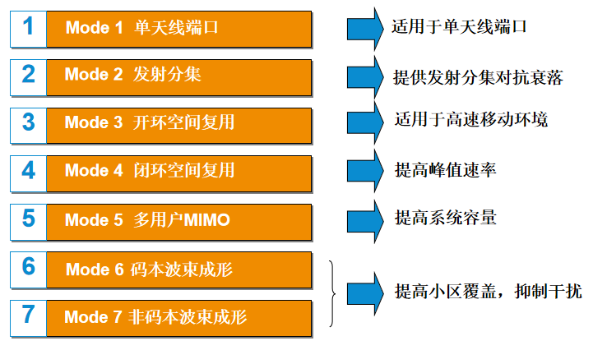
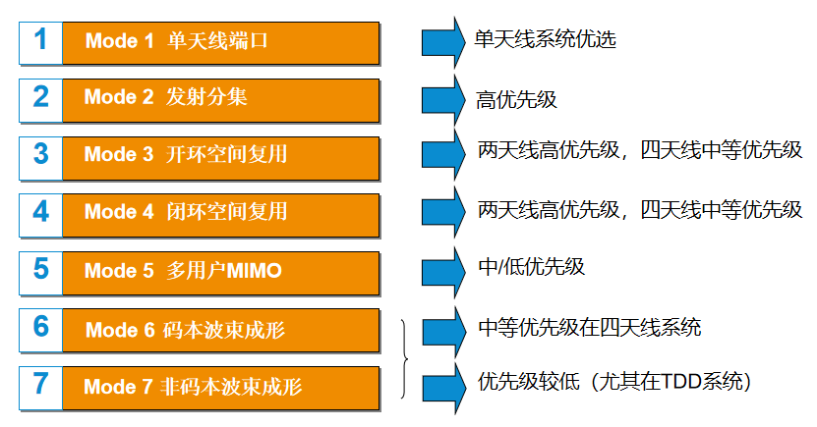
二、MIMO
3. MIMO在LTE中的应用

Slide 73
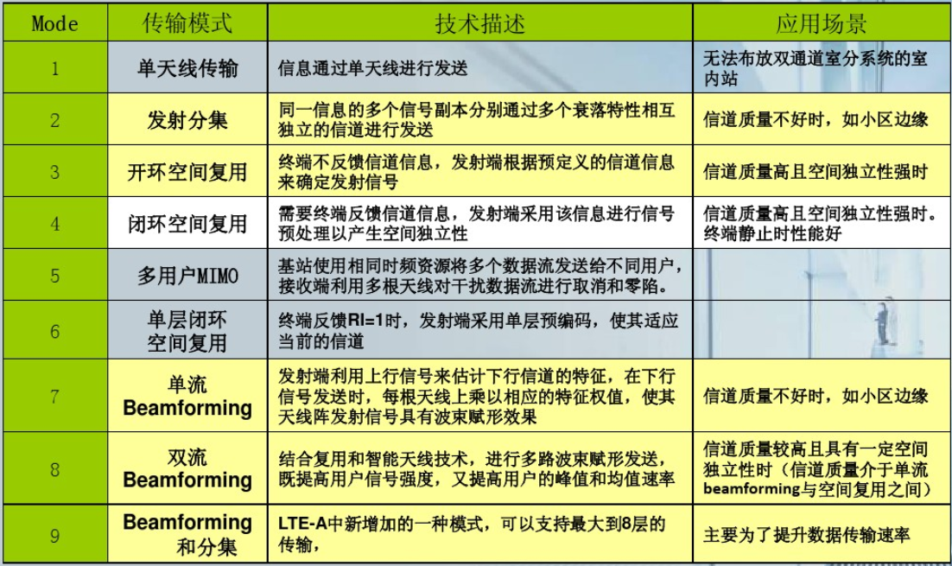
MIMO在LTE中的应用
传输模式：TM1-TM9

Slide 74
表6-5 LTE下行MIMO模式特征
发送模式 | 传输方案 | 多天线增益 | 给系统带来好处
模式一 | 单天线发送，端口0 | - | -
模式二 | 开环发送分集 | 分集增益 | 提高系统覆盖
模式三 | 开环空间复用 | 复用增益 | 提高系统容量
模式四 | 闭环空间复用 | 阵列增益、复用增益 | 提高系统容量
模式五 | 多UE空间复用 | 复用增益 | 提高系统容量
模式六 | 闭环发送分集 | 阵列增益 | 提高系统覆盖
模式七 | 单流波束赋形 | 阵列增益 | 提高覆盖
模式八 | 双流波束赋形 | 阵列增益、复用增益 | 提高系统容量

Slide 75
模式2可以提高信号传输的可靠性，在2天线条件下采用空频分组码（SFBC），在4天线条件下采用SFBC结合频率切换发射分集（FSTD），模式2主要用于小区边缘的UE；模式3和4可以提高峰值速率，主要用于小区中央的UE。模式5 的MU-MIMO可以提高吞吐量，用于小区中的业务密集区。模式6和7可以增强小区覆盖，也适用于小区边缘的UE。其中模式6是针对FDD，而模式7是针对TDD。
为保障可靠性，LTE中提供了传输方案回退的设计。每种传输模式可以指定一种传输回退模式，当在某个传输模式下由于信道环境变化等原因不能正常工作时，网络侧将UE切换到更可靠的传输方案下。

Slide 76
二、MIMO
应用总结
传输方案 | 传输模式 | 信道相关性 | 移动性 | 在小区中的位置
发射分集 | 2 | 低 | 高/中速移动 | 小区边缘等
开环空间复用 | 3 | 低 | 高/中速移动 | 小区中心
单流BF | 7 | 高 | 低速移动 | 小区边缘、室外

Slide 77
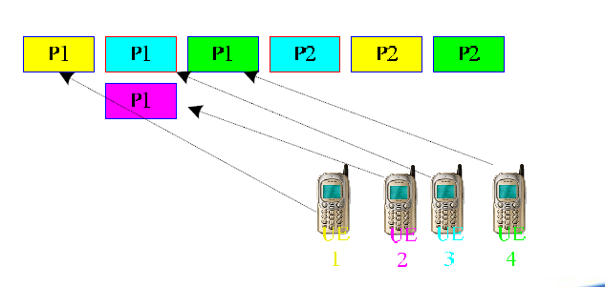
HARQ
FEC：前向纠错编码 (Forward Error Correction)
ARQ：自动重传请求(Automatic Repeat reQuest)
HARQ=FEC+ARQ
Notes:
Forward Error Correction，前向纠错。 一种在单向通信系统中控制传输错误的技术，通过连同数据发送额外 的信息进行错误恢复，以降低比特误码率。
自动重传请求（auto repeat request），通过接收方请求发送方重传出错的数据报文来恢复出错的报文，是通信中用于处理信道所带来差错的方法之一；另外一个方法是信道纠错编码。

Slide 78
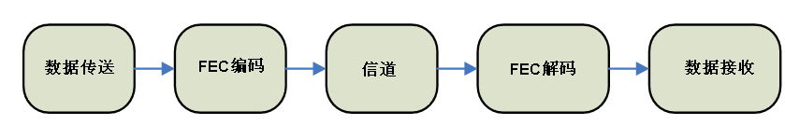
FEC 通信系统
优势:
更高的系统传输效率;
自动错误纠正，无需反馈及重传;
低时延.
劣势:
可靠性较低;
对信道的自适应能力较低
为保证更高的可靠性需要较长的码，因此编码效率较低，复杂度和成本较高

Slide 79

ARQ 通信系统
优势:
复杂性较低;
可靠性较高;
适应性较高;
劣势:
连续性和实时性较低;
传输效率较低;

Slide 80

HARQ机制
HARQ实际上整合了ARQ的高可靠性和FEC的高效率
Notes:
采用N进程停等方式(N-Process Stop-and-Wait)
HARQ对传输块进行传输与重传
在下行链路
异步自适应HARQ
下行传输(或重传)对应的上行ACK/NACK通过PUCCH或者PUSCH发送
PDCCH指示HARQ进程数目以及是初传还是重传
重传总通过PDCCH调度
上行链路
同步HARQ
针对每个UE配置重传最大次数
上行传输或重传对应的下行ACK/NACK通过PHICH发送

Slide 81
3．HARQ技术
LTE系统采用的是IR（增量冗余）算法的HARQ技术，即在重传时重传系统位，并在接收机对系统位进行最大比合并。
LTE系统上下行链路采用的HARQ方案并不完全相同。其中，上行链路采用了非自适应的同步HARQ方案，下行链路采用了自适应的异步HARQ方案。自适应和非自适应HARQ的区别是：每次重传时的调制编码格式是否相同，重传所用的无线资源是否相同。
自适应HARQ其实就是HARQ与AMC和自适应调度的结合。该方案虽然会提升链路的性能，但流程复杂，信令开销大。
非自适应HARQ就是各次重传采用预先定义好的调制编码格式，因此信令开销小。LTE采用的HARQ是基于N个进程并行的停等式ARQ。若每个HARQ进程的时域位置被限制在预先定义好的位置，就是同步HARQ。反之，则是异步HARQ。

Slide 82
3．HARQ技术
在LTE系统中，TDD与FDD的HARQ反馈设计有所不同。FDD由于上下行链路对称，每个上行子帧都对应唯一一个下行子帧，因此ACK/NAK反馈可以与下行子帧一一对应。但是，在TDD系统中，上下行时隙数目不对称，下行子帧数量通常多于上行子帧。为了解决以上问题，引入了MultipleACK/NAK的概念，即使用一个ACK/ NAK完成对前续若干个下行数据的反馈，如下图所示，这样就解决了上下行时隙不对称带来的反馈问题，另一方面也减小了数据的传输时延，数据无需再等待到下一个上行时隙就可以进行反馈了。
D
D
S
D
D
D
D
S
U
D
D
D
S
U
4
5
6
7
8
9
0
1
2
3
4
5
6
7
图6-10 TDD系统HARQ过程示例

Slide 83
4．多维动态资源分配与链路适配技术
1个资源粒子(RE)时域上占1个OFDM或SC-OFDM符号，频域上占1个子载波，
1个资源块(RB)时域上占用1个时隙（0.5ms），频域上占用12个连续子载波（例如180kHz）。
频域
……
……
……
……
0.5ms
……
……
……
资源块（RB）
资源粒子（RE）
图6-11 LTE系统资源粒子和资源块

Slide 84
图6-12 LTE上下行链路无线资源调度示意图
下行：RB可互不相邻 上行：相邻
Notes:
重传与初传之间的定时关系：同步HARQ协议；异步HARQ协议
LTE上行为同步HARQ协议：如果重传在预先定义好的时间进行，接收机不需要显示告知进程号，则称为同步HARQ协议
根据PHICH传输的子帧位置，确定PUSCH的传输子帧位置
与PDCCH→PUSCH的定时关系相同
LTE下行为异步HARQ协议：如果重传在上一次传输之后的任何可用时间上进行，接收机需要显示告知具体的进程号，则称为异步HARQ协议

Slide 85
自适应调制编码AMC
本质是保持误码率恒定的基础上，提供通过发射功率调整选择调制模式，或者通过调制阶数的选择适应信噪比动态变化。
LTE的下行采用QPSK、16QAM和64QAM，在HSPA基础上增加了64QAM，可以将信道利用率提升至60%，但技术复杂性也会同步增加；上行考虑采用带频域成形的QPSK和16QAM，以降低PAR。在用于数据传输的信道编码方法中，拟采用类似R6版本中的Turbo编码器（基本编码率R=1/3），编码率可以在0.07到0.93范围内选择，采用无竞争的内交织器，对较大的编码块（>6144bit）进行分段译码。

Slide 86

AMC 自适应调制编码（Adaptive Modulation and Coding）
基于信道质量的信息反馈Channel Quality Indicator （CQI）
由系统根据信道条件自适应选择调制方式和编码方式
LTE 上行方向的链路自适应技术基于基站测量的上行信道质量，直接确定具体的调制与编码方式
LTE下行方向的链路自适应技术基于UE反馈的CQI，从预定义的CQI表格中具体的调制与编码方式（如右图）
链路自适应技术可以通过两种方法实现：
功率控制和速率控制。
Notes:
AMC是根据无线信道变化选择合适的调制和编码方式。
网络根据用户瞬时信道质量和目前资源状况，选择最合适的下行链路调制方式和编码方式，以达到尽量高的数据吞吐率。当用户处于有利的通信地点时（如在靠近eNodeB或存在视距链路等高质量信道条件下），用户数据发送可以采用高阶调制和高速率的信道编码方式，从而得到高的峰值速率；当用户处于不利的通信地点时（如位于小区边缘或者信道深衰落），网络则选取低阶调制方式和低速率的信道编码方案，来保证通信质量。
链路自适应技术可以通过两种方法实现：功率控制和速率控制。
一般意义上的链路自适应都指速率控制，LTE中即为自适应编码调制技术（Adaptive Modulation and Coding），应用AMC技术可以使得eNode B能够根据UE反馈的信道状况及时地调整不同的调制方式（QPSK、16QAM、64QAM）和编码速率。从而使得数据传输能及时地跟上信道的变化状况。这是一种较好的链路自适应技术。
对于长时延的分组数据，AMC可以在提高系统容量的同时不增加对邻区的干扰。

Slide 87

高阶调制
调制：将基带信号转换为适宜无线传输的形式的过程,数字调制方式：FSK、ASK、PSK
LTE中采用的调制方式：QPSK、16QAM、64QAM
用途1：把需要传递的信息送上射频信道
用途2：提高空中接口数据业务能力
Notes:
LTE在调制方面基本沿用了原来的技术，只是制定了多种调制方案，上行主要采用：BPSK、QPSK、16QAM、64QAM的4种调制方式
BPSK是把模拟信号转换成数据值的转换方式之一，利用偏离相位的复数波浪组合来表现信息键控移相方式传送接受（1比特）的信息，DSB信号，只能进行相干解调
QPSK：一个符号代表2比特信息，是一种数字调制方式，分为绝对相移和相对相移，常用的卫星数字调制方式
16QAM：一个符号代表4比特信息，正交幅度调制：
正交调幅：两路正交的四电平振幅键控信号叠加而成
复合相移：两路独立的四相位移相键控信号叠加而成
64QAM：一个符号代表6比特信息，相正交振幅调制，调制效率高对信噪比要求高，具有带宽利用率高的特点

Slide 88
高阶调制——64QAM
优点：提高用户的峰值速率
缺点：受信道条件影响较大
高阶调制的优点：TD - LTE可以采用64QAM调制方式，比TD - SCDMA采用的16QAM速率提升50％
高阶调制的缺点：越是高性能（速率高）的调制方式，其对信号质量（信噪比）的要求也越高
Notes:
和所有其他技术一样，调制方式的选择也受到很多条件的限制，其中最重要的限制就是：越是高性能（速率高）的调制方式，其对信号质量的要求也越苛刻。
这意味着，如果某个用户离基站远了，或者所处位置信号变弱，那就不能用高性能的调制方式了，其得到的数据速率就会急剧下降。
调制的作用，是把基频（基带）信号送到射频信道的技术，也是无线接口宽带化的首选技术。
调制的基本方法有三种：ASK（幅度键控）、FSK（频率键控）、PSK（相位键控），实际使用时，这几种调制方式往往互相结合，以达到更好的效果。
每种调制方式都有它特定的“星座图”，一种调制方式的“星座点”越多，每个点代表的bit数就越多，在同样的频带宽度下提供的数据传输速率就快。
GSM：早期GPRS采用的调制方式是GMSK（高斯最小频移键控），最大速率不过171.2kbps/载波；后来演进到EDGE，换成了8PSK，最大速率提高到了473.6kbps。
WCDMA：从R4阶段的QPSK（2Mbps/载波），到HSPA的16QAM（14.4Mbps/载波），再到HSPA＋的64QAM（21Mbps/载波），越来越名副其实了：”宽带CDMA系统”☺
TD：从R4阶段的QPSK（640kbps/载波），到HSPA的16QAM（2.8Mbps/载波），还可以升级到HSPA＋的64QAM（4.2Mbps/载波），

Slide 89
功率控制
LTE是一种正交频分系统，上行采用基于SC-FDMA的单载波多址方式，每个用户的数据在不同的子载波上传输，因此不存在CDMA系统中的小区内用户间干扰的问题，也就不需要类似CDMA的快速功控。LTE系统可以在每个子频带（RB的集合）内分别进行频率较低的“慢功控”。目前，LTE系统使用的上行功控为开环功控结合闭环调整方式，涵盖PUSCH（物理上行共享信道）、PUCCH（物理上行控制信道）和SRS（信道探测参考信号）信道。
下行方面，LTE系统使用功率分配技术，由基站eNB来决定下行发射功率。LTE系统分别对控制信令和下行数据进行功率分配，其目的是保证小区内的所有用户既能正确接收下行控制信令，又能保证下行数据的传输质量。
Notes:
通过动态调整发射功率，维持接收端一定的信噪比，从而保证链路的传输质量
当信道条件较差时，需要增加发射功率，当信道条件较好时，需要降低发射功率，从而保证了恒定的传输速率
速率控制：充分利用信道条件有效发送用户数据
信道条件好：高速率传送用户数据
信道条件坏：低速率传送用户数据

Slide 90

链路自适应技术-功率控制
通过动态调整发射功率，维持接收端一定的信噪比，从而保证链路的传输质量
当信道条件较差时，需要增加发射功率，当信道条件较好时，需要降低发射功率，从而保证了恒定的传输速率
功率控制可以很好的避免小区内用户间的干扰
Notes:
链路自适应技术可以通过两种方法实现：功率控制和速率控制。
一般意义上的链路自适应都指速率控制，LTE中即为自适应编码调制技术（Adaptive Modulation and Coding），应用AMC技术可以使得eNode B能够根据UE反馈的信道状况及时地调整不同的调制方式（QPSK、16QAM、64QAM）和编码速率。从而使得数据传输能及时地跟上信道的变化状况。这是一种较好的链路自适应技术。
对于长时延的分组数据，AMC可以在提高系统容量的同时不增加对邻区的干扰。

Slide 91


链路自适应技术-速率控制AMC
保证发射功率恒定的情况下，通过调整无线链路传输的调制方式与编码速率，确保链路的传输质量
当信道条件较差时选择较小的调制方式与编码速率，当信道条件较好是选择较大的调制方式，从而最大化了传输速率
Notes:
链路自适应技术可以通过两种方法实现：功率控制和速率控制。
一般意义上的链路自适应都指速率控制，LTE中即为自适应编码调制技术（Adaptive Modulation and Coding），应用AMC技术可以使得eNode B能够根据UE反馈的信道状况及时地调整不同的调制方式（QPSK、16QAM、64QAM）和编码速率。从而使得数据传输能及时地跟上信道的变化状况。这是一种较好的链路自适应技术。
对于长时延的分组数据，AMC可以在提高系统容量的同时不增加对邻区的干扰。

Slide 92
链路自适应技术——速率控制(即AMC)
调制方式自适应
编码效率自适应
充分利用信道条件有效发送用户数据
信道条件好：高速率传送用户数据
信道条件坏：低速率传送用户数据
时域AMC
频域AMC
空域AMC
调制方式、编码方式等各项参数组合，使得AMC技术更加高效、灵活
Notes:
链路自适应技术可以通过两种方法实现：功率控制和速率控制。
一般意义上的链路自适应都指速率控制，LTE中即为自适应编码调制技术（Adaptive Modulation and Coding），应用AMC技术可以使得eNode B能够根据UE反馈的信道状况及时地调整不同的调制方式（QPSK、16QAM、64QAM）和编码速率。从而使得数据传输能及时地跟上信道的变化状况。这是一种较好的链路自适应技术。
对于长时延的分组数据，AMC可以在提高系统容量的同时不增加对邻区的干扰。

Slide 93
快速调度
快速调度即为分组调度，其基本理念就是快速服务。
调度方法: TDM、FDM、SDM。
调度原则
公平调度算法 Round Robin(RR)
最大C/I调度算法 (Max C/I)
部分公平调度算法 (PF)
Notes:
MAX C/I、RR、PF是基本特性， EPF是可选特性。
MAX C/I算法可以最大化系统吞吐量，但不能保证小区各用户之间的公平性。
RR算法能保证各用户之间的公平性，但不能最大化系统的吞吐量。
PF是MAX C/I和RR算法的折中，但无法保证用户的业务感受。
EPF是增强PF算法，包括业务调度优先级的计算和业务速率的保证。
Max C/I分配空口资源时只考虑信道质量因素，即每个调度时刻只调度当前信道质量最优的业务。此算法可以最大化系统吞吐量，但由于系统中用户不可能都处于相同信道质量的情况，因此不能保证小区各用户之间的公平性。当用户持续处于信道质量差的条件，将永远得不到调度，小区用户感受差。此调度算法不支持用
户业务的QoS。
✓ RR
RR(Round Robin)调度算法分配空口资源时，只保证各用户之间调度机会的公平，和Max C/I相比，此算法可以保证小区各用户的调度公平性，但是不能最大化系统的吞吐量。此调度算法不支持用户业务的QoS。
✓ PF
PF(Proportional Fair)调度算法分配空口资源时，同时考虑业务的调度公平性和用户的信道质量及用户历史传输比特数，是Max C/I、RR调度算法的折中，但没有考虑业务的QoS信息，无法保证用户的业务感受。

Slide 94
快速调度
每个用户被顺序的服务，得到同样的平均分配时间，但每个用户由于所处环境的不同，得到的流量并不一致
基于时间的轮循方式
每个用户不管其所处环境的差异，按照一定的顺序进行服务，保证每个用户得到的流量相同
基于流量的轮循方式
系统跟踪每个用户的无线信道衰落特征，依据无线信道C/I的大小顺序，确定给每个用户的优先权，保证每一时刻服务的用户获得的C/I都是最大的
最大C/I方式
综合了以上几种调度方式，既照顾到大部分用户的满意度，也能从一定程度上保证比较高的系统吞吐量，是一种实用的调度方法
部分公平方式
Notes:
下行调度支持四种调度算法：最大载干比算法（Max C/I）、轮询算法（RR）、比例公平算法（PF）和增强型比例公平算法（EPF）。四种调度算法的差异主要体现在选择调度用户的优先级计算方面，其中：
✓ Max C/I
✓ EPF
EPF(Enhanced Proportional Fair)调度算法是在PF调度算法的基础上进一步考虑用户的业务感受，保证业务的QoS，同时，HUAWEI在EPF调度算法的基础上提供了6种容量因子的配置，可以提供EPF倾向容量优先或倾向资源公平优先的选择。

Slide 95
6.2.2 LTE-Advanced关键技术
LTE-Advanced简称LTE-A，对应于3GPP的R10版本，是LTE R8/R9的进一步演进和增强，也是3GPP提交ITU的4G正式候选方案（其技术性能指标超过了IMT-Advanced需求）。
LTE-A除了扩展LTE已有技术外，还引入了一系列新技术以提高系统性能，主要包括载波聚合（CA）技术、多天线增强技术、协作多点传输（CoMP）技术、中继（Relay）技术、增强型小区间干扰消除（eICIC）技术，以及网络自组织与优化（SON）、增强型广播多播服务（eMBMS）等。
3GPP R10之后的版本继续增强系统性能，R11是对R10技术的修订与增强，R12主要研究方向为热点增强技术、3D-MIMO（三维多入多出）、终端直通（D2D）技术等，R13已开始讨论和研究5G技术。

Slide 96

载波聚合CA
载波聚合可以有效利用离散的频谱上的空闲资源，通过将多个载波聚合成更大的带宽，使得用户获得更高的上下行峰值速率体验。
Notes:
为了提供更高的业务速率，3GPP在LTE-Advanced阶段提出了下行1Gbps的速率要求。同时，受限于无线频谱资源紧缺等因素，很多运营商拥有的频谱资源往往都是非连续的，每个单一频段都难以满足LTE-Advanced对带宽的需求。
因此，3GPP在Release 10阶段引入了载波聚合，通过将多个连续或非连续的载波聚合成更大的带宽（最大100MHz），以满足3GPP的要求。而且CA（Carrier Aggregation）又可以提高离散频谱的利用率，尤其是在Refarming场景中。
LTE Refarming：从现有的2G/3G中释放零散频谱资源用于LTE。

Slide 97


1. 载波聚合（最多5个）
2. LTE-Advanced支持非对称频谱

Slide 98
2．增强的MIMO技术
1）下行MIMO增强
LTE R8里面引入的MIMO多天线技术下行最大支持4根天线
LTE-Advanced将支持的下行最高多天线配置扩展到8×8，支持数据流最大8层传输的SU-MIMO和数据流最大4层传输的MU-MIMO。
图6-14 LTE/LTE-A下行MIMO

Slide 99
2）上行MIMO增强
LTE R8上行仅支持用户单天线的发送。随着系统需求的提升，在LTE-A中对上行多天线技术进行了增强，将扩展到支持4×4的配置，可以实现4倍的单用户峰值速率。
图6-16 LTE/LTE-A上行MIMO

Slide 100
3．协作多点传输技术 CoMP
CoMP（协作多点传输）技术是指在相邻基站间引入协作，在协作基站之间共享信道状态信息和调度有用信息，通过协作基站间的联合处理和发送，将传统的点对点/点对多点系统拓展为多点对多点的协作系统，将多个接入点信号的发送与接收进行紧密协调，可以有效降低干扰、提高系统容量、改善小区边界的覆盖和用户数据速率，对小区边界用户的性能改善十分有效。

Slide 101



用户2
用户2
基站1
基站2
基站1
基站2
用户1
用户1
协作
图6-17 多小区干扰示意图
图6-18 多小区协作示意图

Slide 102
4．中继技术（Relay）
中继（Relay）是通过快速、灵活的部署一些节点（中继站），通过无线的方式和基站连接，从而达到改变系统容量和改善网络覆盖的目的。
Relay和传统移动系统中的直放站（Repeater）工作过程类似，但也些很大不同。直放站只是进行简单的无线转发，中继站需要对基站的下行发射信号或者终端的上行发射信号进行解调和译码以及资源调度等基带处理，再重新编码、调制、再生放大后转发给终端或基站，因此可以有效抑制网络干扰的抬升，提高信号传输的质量和可靠性，克服无线直放站的干扰问题。
Notes:
基站将信号先发送给一个中继站，再由中继站转发给UE。
相当于小区分裂，使得网络结构变得更加复杂。
能够实现覆盖区域扩展或高数据速率扩展

Slide 103
(a) Relay扩展系统覆盖
(b) Relay提高系统容量
图6-20 Relay扩展系统覆盖和提高系统容量示意图
Notes:
少量部署：可通过自配置、自优化机制解决
大量部署：对现有系统构架冲击较大
密集部署、重复覆盖会造成很复杂的干扰结构
家庭基站所有权变化，运营商丧失部分的网规网优的控制权，加剧了干扰控制和接入管理的难度
可能技术：支持更大数量的小区ID和小区扰码、采用更先进的干扰协调和干扰消除技术

Slide 104
5．异构网络与增强型小区干扰协调技术
异构网络由一些采用不同无线接入技术的基础节点组成，它们具有不同的容量、约束条件和功能。
LTE-A系统引入的异构节点类型包括：无线射频拉远（RRH）、有X2接口和网络规划的微蜂窝基站（pico）、无X2接口和无网络规划的家庭基站（HeNB）、带有回传链路的无线中继，如图6-3所示。
异构网络场景的优先级排序是宏蜂窝+室内HeNB、宏蜂窝+室外Pico、宏蜂窝+室内Pico以及其他场景。这些异构节点中大部分是由通信运营商来部署，某些节点则由用户自行购买安装（如HeNB），它们很可能在相同的地理范围内共存。
新节点的部署可以减轻宏蜂窝负载、提高特定区域的覆盖质量、改善边缘用户性能。此外，采用这样的部署方式还可以有效降低网络开销、减少能量消耗、降低运营商网络部署成本。

Slide 105
LTE产品进展情况小结
2008
2009
2010
2011
第一版发布
标准
概念验证（PoC）
Trial
LTSI
样片
商用
终端芯片
第一版本
第二版本
设备
Trial
商用
运营商

Slide 106

3GPP LTE版本规划
LTE-Adv将作为Release 10的主要内容, 2011年3月版本冻结
更强的增强型LTE Advanced，标准工作于2014年6月冻结
R9
R10
R11
R12
完善和增强LTE系统
2010年3月发布
增强型LTE Advanced，标准工作于2012年9月冻结
Notes:
R13标准工作于2014年9月启动，计划2015年12月功能性冻结。
预计3GPP会在R15版本进行5G标准化工作，而R14重点仍是4G或4.5G相关技术的完善和演进。

Slide 107

3GPP LTE版本规划
5G标准从R15开始，R15是基础版本。
R16 是具有完整竞争力的阶段。 主要是eMBB的增强和uRLLC的增强。在后续的R17，将会引入mMTC。
Notes:
5G标准从R15开始，R15是基础版本。
R16 是具有完整竞争力的阶段。 主要是eMBB的增强和uRLLC的增强。在后续的R17，将会引入mMTC。

Slide 108
LTE全球部署时间
北美
2010/2011
西欧
2011/2012
东欧
~2015
日本/韩国
2009/2010
中国
2011/2012
南美
~2016
非洲
2018
亚洲发展中地区
2015

Slide 109
6.3 LTE/LTE-Advanced空中接口
6.3.1 LTE/LTE-Advanced网络功能划分
LTE/LTE-A的网络架构如图6-3所示，为减少网络处理节点从而减少相关处理时延，LTE采用了扁平化网络架构，网络由eNB、MME、SGW和PGW组成，
原RNC的功能被相应分散到它们中，大部分功能被eNB承担，这同时也意味着LTE/LTE-A不支持软切换（激活集中只能有一个服务的eNB），上行更软切换功能也是可选的，
原关口GPRS支持节点（GGSN）/服务GPRS支持节点（SGSN）的功能则由MME和SGW/PGW完成。

Slide 111
eNB
跨小区RRM
承载控制
MME
连接移动性管理
NAS安全
基站测量配置
空闲态移动性管理
动态资源分配
EPS承载
RRC
PDCP
SGW
PGW
RLC
移动性
锚点
UE IP地址
分配
Internet
MAC
S1
PHY
数据包过滤
E-UTRAN
EPC
图6-22 LTE/LTE-A接入网与核心网节点功能划分

Slide 112
概念：协议和协议栈
协议：是一些列的通信标注，通信的双方需要共同按照这一个标准进行正常的数据收发；通信协议就是通信双方事前约定好的通信规则，可以简单的理解为各个计算机之间进行相互会话所使用的共同语言。
协议栈：协议的具体的实现形式，协议栈是网络中各层协议的总和，其形象的反映了 一个网络中文件传输过程；由上层协议到底层协议，再由底层协议到上层协议。
无线协议栈分为两个平面：用户面和控制面。
用户面(User Plane, UP）协议栈即用户数据传输采用的协议簇，控制面(Control Plane, CP)协议栈即系统的控制信令传输采用的协议簇。
Notes:
Serving GW
The Serving GW is the gateway which terminates the interface towards E-UTRAN.
For each UE associated with the EPS, at a given point of time, there is a single Serving GW.
The functions of the Serving GW include mainly:
the local Mobility Anchor point for handover
ECM-IDLE mode downlink packet buffering and initiation of network triggered service request procedure;
PDN GW
The PDN GW is the gateway which terminates the SGi interface towards the PDN.
The functions of the PDN GW include mainly:
Per-user based packet filtering
UE IP address allocation;
Transport level packet marking in the uplink and downlink, e.g. setting the DiffServ Code Point, based on the QCI of the associated EPS bearer;
UL and DL service level charging
UL and DL service level gating control
PCRF is the policy and charging control element. PCRF functions are described in more detail in TS 23.203
Home subscriber server (HSS) contains all permanent subscriber data and all relevant temporary subscriber data to support the call control and session management entities of the different Domains and Subsystems

Slide 113
6.3.2 LTE/LTE-Advanced空中接口协议架构
UE
eNB
MME
UE
eNB
NAS
NAS
网络层
RRC
PDCP
PDCP
PDCP
PDCP
三层：
链路层
RLC
RLC
RLC
RLC
MAC
MAC
MAC
MAC
物理层
PHY
PHY
PHY
PHY
两面：
(b) 用户面协议
(a) 控制面协议
图6-23 LTE/LTE-A空中接口协议架构

Slide 114

控制面和用户面的底层协议是相同的。它们都使用
分组数据汇聚协议（PDCP）层、
射频链路控制（RLC）层、
媒体接入控制（MAC）层
和物理层（PHY）。
NAS信令使用RRC承载，并映射到PDCP层。
在用户面上，IP数据包也映射到PDCP层。

Slide 115

Uu接口协议栈结构
9个物理信道
Notes:
PUSCH（物理上行共享信道）
PUCCH（物理上行控制信道
PRACH（物理随机接入信道）
PDSCH（物理下行共享信道）信道
PBCH（物理广播信道）信道
PMCH（物理多播信道））
PCFICH （物理控制格式指示信道））
PDCCH （物理下行控制信道））
PHICH （物理HARQ指示信道）

Slide 116

LTE信道类比
RLC
MAC
PHY

Slide 117
NAS主要包含两个方面，上层信令和用户数据。NAS信令指的是在UE和MME之间传送的消息，包括EPS移动性管理和EPS会话管理。
RRC处理UE与E-UTRAN之间的所有信令，包括UE与核心网之间的信令，即由专用RRC消息携带的NAS信令。携带NAS信令的RRC消息不改变信令内容，只提供转发机制。
PDCP在LTE网络里承担了安全功能，即进行加/解密和完整性校验。在控制面，PDCP负责对RRC和NAS信令消息进行加/解密和完整性校验。而在用户面上，PDCP的功能略有不同，它只进行加/解密，而不进行完整性校验。另外，用户面的IP数据包还采用IP头压缩技术以提高系统性能和效率。同时，PDCP也支持排序和复制检测功能。
RLC最基本的功能是向高层提供AM、TM、UM三种服务。除以上模式和ARQ特性，RLC层还提供信息的分段和重组、级联、纠错功能。
MAC层主要功能包含信道映射和复用、HARQ和调度。
PHY层提供速率匹配、物理信道映射、调制解调、波束赋形和射频处理等。

Slide 118



控制面协议架构
NAS功能:
认证、鉴权
安全控制
移动性管理
寻呼发起
RRC功能:
广播
寻呼
链路管理
无线承载控制
移动性管理
UE测量上报和控制
PDCP 执行数据加密和完整性保护功能
UE
eNode-B
MME

Slide 119

用户面协议架构
PHY层(L1)功能如下:
无线接入
功率控制
MIMO
PDCP 功能如下：
头压缩
加密
RLC 层功能如下：
上层PDU的传输
ARQ
包分段和重组
SAE Gateway
MAC 层功能如下:
调度
HARQ
逻辑信道优先级管理
逻辑信道与传输信道的映射
RLC PDU的复用与解复用
UE
SGW
eNode-B

Slide 120
LTE/SAE的协议结构
信令流
信令流
数据流
数据流

Slide 121
LTE涉及主要接口及协议
EPC的主要接口说明
接口 | 协议 | 协议号 | 相关实体 | 接口功能
S1-MME | S1AP | 36.413 | eNodeB - MME | 用于传送会话管理(SM)和移动性管理(MM)信息
S1-U | GTPv1 | 29.060 | eNodeB – S-GW | 在GW与eNodeB设备间建立隧道，传送数据包
S11 | GTPv2 | 29.274 | MME – S-GW | 采用GTP协议，在MME和GW设备间建立隧道，传送信令
S3 | GTPv2 | 29.274 | MME – SGSN | 采用GTP协议，在MME和SGSN设备间建立隧道，传送信令
S4 | GTPv2 | 29.274 | S-GW – SGSN | 采用GTP协议，在S-GW和SGSN设备间建立隧道，传送数据和信令
S6a | Diameter | 29.272 | MME - HSS | 完成用户位置信息的交换和用户签约信息的管理
S10 | GTPv2 | 29.274 | MME - MME | 采用GTP协议，在MME设备间建立隧道，传送信令
S12 | GTPv1 | 29.060 | S-GW – UTRAN | 在UTRAN与GW之间建立隧道，传送数据
S2a/2b/2c | PMIPv6/MIPv4/DSMIPV6 | RFC5213 | P-GW – Trusted Non-3GPP IP Accesse | 用于传送非3GPP接入的业务接入信息
S5/S8 | GTPv2 | 29.274 | S-GW – P-GW | 采用GTP协议，在GW设备间建立隧道，传送数据包

Slide 122

双工方式
FDD:
上行传输和下行传输在不同的载波频段上进行；
TDD:
上行传输和下行传输在相同的载波频段上进行；
基站/终端在不同的时间进行信道的发送/接收或者接收/发送 ；
Notes:
对于FDD，系统发送和接收数据使用不同的频段，在上行和下行频率之间有双工间隔。GSM、CDMA 2000、WCDMA 等系统都是典型的FDD 系统。而对于TDD，系统的发送和接收使用相同的频段，上、下行数据发送时在时间上错开。通过在不同时隙发送上、下行数据，可有效避免上、下行干扰。TD-SCDMA就是TDD 系统。
FDD 和TDD 技术有各自的特点与优势。
TDD 系统便于进行信道估计。对于TDD 技术，只要基站和移动台之间的上、下行时间间隔不大，小于信道相干时间，就可以简单地根据接收信号估计收、发信道特征。这一特点使得采用TDD 方式的移动通信体制在功率控制及智能天线技术的使用方面有明显的优势。而对于FDD 技术，通常上、下行频率间隔远远大于信道相干带宽，几乎无法利用上行信号估计下行信道，也无法用下行信号估计上行信道。
FDD 系统硬件实现简单。对于FDD 技术，由于基站的接收和发送使用不同射频单元，且有收发隔离，因此使得系统的设计、实现相对简单。而对于TDD 技术，射频单元在发射和接收时分时隙进行，因此，TDD 的射频模块里要配置一个收发开关。

Slide 123


双工技术
频分双工(FDD)——以不同频率区分上行和下行 ，适合对称业务
时分双工(TDD)——以不同时隙区分上行和下行，更适合支持非对称业务
优点：在上下行业务不对称时可以给上下行灵活分配不同数量的时隙
缺点：实现复杂，需要GPS同步/相位同步；上下行之间的干扰控制困难
应用：PHS（小灵通）、WiMAX、TD-SCDMA、LTE TDD
优点：实现简单，开销小、速率高
缺点：在上下行业务不对称时（主要是数据业务）频谱利用效率低
应用：GSM、WCDMA、CDMA2000、LTE FDD
Notes:
TDD 系统更适合支持非对称业务。对非对称业务而言，TDD 技术可以灵活设置上、下行的转换时刻，可用于实现不对称的上行和下行业务带宽，有利于实现明显上、下行不对称的互联网业务。当然，这种转换时刻的设置必须与相邻基站协同进行。因此，在支持非对称业务时，TDD 频谱利用率更高。
FDD 系统在实现对称业务时，频谱利用率更高。对于对称业务，FDD 技术的上行和下行使用不同的频率，因此FDD 上、下行间没有干扰。而TDD 技术的上行和下行使用相同的频率，为了避免上、下行信号间的干扰，需要在上、下行中间插入一个保护间隔，从而导致FDD 在支持对称业务时，能充分利用上下行的频谱，但在支持非对称业务时，频谱利用率将大大降低。

Slide 124
6.3.4 LTE/LTE-Advanced物理层
（时域）
1．帧结构
LTE/LTE-A同时支持TDD和FDD两种制式的帧结构，如图6-27所示。为了便于调度、简化反馈设计以及设备实现等，TD-LTE和LTE-FDD采用等长的子帧结构：
每子帧为1ms，又分为2个时隙，每时隙为0.5ms；10个子帧构成10ms的无线帧。
与LTE-FDD不同的是，TD-LTE引入了特殊子帧。特殊子帧由下行导频时隙（DwPTS）、保护间隔（GP）和上行导频（UpPTS）3部分组成，用于上下行转换。TDD模式支持不对称传输。

Slide 125
特殊时隙
图6-27 LTE/LTE-A帧结构

Slide 126
每个10ms无线帧被分为10个子帧
每个子帧包含两个时隙，每时隙长0.5ms
Ts=1/(15000*2048) 是基本时间单元
任何一个子帧即可以作为上行，也可以作为下行

Slide 127
常规CP 7个符号
扩展CP 6个符号
图6-28 LTE/LTE-A时隙结构

Slide 128

TDD帧结构－子帧配置
D代表下行子帧，U代表上行子帧，S代表特殊子帧，由DwPTS、GP和UpPTS组成的特殊子帧。
子帧传送上下行的转换周期为5ms和10ms，
尽管协议中定义了7种上、下行配置，但在实际的TD LTE系统中目前只采用了配置1和2（无底色行），称为2:2或者1:3的配置。
Notes:
TDD模式支持多种子帧分配方案，如表所列。方案0、1、2和6中，子帧在上下行切换的时间间隔为5ms，因此需要配置两个特殊子帧。其它方案中的切换时间间隔都为10ms。表格中字母D表示用于下行传输的子帧，U表示用于上行传输的子帧，S表示特殊子帧。一个特殊子帧中包含DwPTS、GP和UpPTS三个字段。

Slide 129
TDD帧结构－特殊子帧时隙配比
特殊子帧配置 | Normal CP
 | DwPTS | GP | UpPTS
0 | 3 | 10 | 1
1 | 9 | 4 | 1
2 | 10 | 3 | 1
3 | 11 | 2 | 1
4 | 12 | 1 | 1
5 | 3 | 9 | 2
6 | 9 | 3 | 2
7 | 10 | 2 | 2
8 | 11 | 1 | 2
1ms
DwPTS
GP
UpPTS
1ms
DwPTS
GP
UpPTS
TD-LTE的特殊子帧配置和上下行时隙配置没有制约关系，可以相对独立的进行配置，
目前使用较多10:2:2（室分/宏站D）、3:9:2(F频段)及9:3:2（高铁）。

Slide 130
资源分组
1个资源粒子(RE)时域上占1个OFDM或SC-OFDM符号，频域上占1个子载波
1个资源块(RB)时域上占用1个时隙（0.5ms），频域上占用12个连续子载波（例如180kHz）。
频域
……
……
……
……
0.5ms
……
……
……
资源块（RB）
资源粒子（RE）
图6-11 LTE系统资源粒子和资源块

Slide 131
资源分组
物理资源概念（频域）
RE (Resource Element)
最小的资源单位，时域上为1个符号，频域上为1个子载波
RB ( Resource Block)
业务信道的资源单位，时域上为1个时隙，频域上为12个子载波
资源单位
REG ( Resource Element Group)
为控制信道资源分配的资源单位，由4个RE组成
CCE ( Channel Control Element)
为PDCCH资源分配的资源单位，由9个REG组成
RBG ( Resource Block Group)
为业务信道资源分配的资源单位，由一组RB组成

Slide 132


物理资源块和资源粒子
Notes:
LTE的物理资源相关的概念有物理资源块、资源粒子、资源单元组和控制信道单元：
物理资源块（Physical Resource Block，PRB）由12个连续的子载波组成，并占用一个时隙，即0.5ms。
资源粒子（Resource Element，RE）表示一个符号周期长度的一个子载波，可以用来承载调制信息、参考信息或不承载信息。

Slide 133
资源单元组和控制信道单元
资源单元组 (REG)=4RE
控制信道单元（CCE）=36RE
REG和CCE主要用于下行一些控制信道的资源分配，比如PHICH，PCFICH和PDCCH等。
Notes:
资源单元组（Resource Element Group，REG），每个REG包含了四个资源粒子RE。
控制信道单元（Control Channel Element，CCE），每个CCE对应九个REG。
REG和CCE主要用于下行一些控制信道的资源分配，比如物理HARQ指示信道（Physical Hybrid ARQ Indicator Channel，PHICH），物理控制格式指示信道（Physical Control Format Indicator Channel，PCFICH）和物理下行控制信道（Physical Downlink Control Channel，PDCCH）等。

Slide 134
上下行资源单位
频率
RE：Resource Element。 LTE最小的时频资源单位。频域上占一个子载波（15kHz)，时域上占一个OFDM符号(1/14ms)
REG：为控制信道资源分配的资源单位。REG = 4 RE
CCE：为PDCCH资源分配的资源单位。CCE = 9 REG
LTE RB资源示意图
时间
RB：Resource Block。LTE系统最常见的调度单位，上下行业务信道都以RB为单位进行调度。RB = 84RE。左图即为一个RB。时域上占7个OFDM符号，频域上占12个子载波
1个OFDM
符号

Slide 135
LTE FDD/TDD技术体制对比
技术体制 | LTE TDD | LTE FDD
采用的相同的关键技术
信道带宽灵活配置 | 1.4M，3M，5M，10M，15M，20M | 1.4M，3M，5M，10M，15M，20M
帧长 | 10ms (半帧5ms，子帧1ms) | 10ms (子帧1ms)
信道编码 | 卷积码、Turbo码 | 卷积码、Turbo码
调制方式 | QPSK，16QAM，64QAM | QPSK，16QAM，64QAM
功率控制 | 开环结合闭环 | 开环结合闭环
MIMO多天线技术 | 支持 | 支持
技术差异
双工方式 | TDD | FDD
子帧上下行配置 | 无线帧中多种子帧上下行配置方式 | 无线帧全部上行或者下行配置
HARQ | 个数与延时随上下行配置方式不同而不同 | 个数与延时固定
调度周期 | 随上下行配置方式不同而不同，最小1ms | 1ms

Slide 136
LTE FDD/TDD组网和关键技术对比
 |  | TDD | FDD
性能 | 频谱效率 | 平均频谱效率TDD与FDD相当
 | 峰值速率 | TDD使用部分时隙资源分别作上下行传输，峰值速率约为FDD一半 | FDD使用全部时隙资源分别做上下行传输，峰值速率为TDD两倍
组 网 | 上下行配比 | 可灵活配置上下行的时隙比例，适应不同上下行业务比例，并灵活支持多播组播类业务 | 上下行也可支持不等带宽
 | 时域保护间隔 | 在上下行时隙之间需要保护时间间隔，且随覆盖半径的不同而不同 | 上下行之间不需要保护时隙，覆盖半径灵活；
 | 频率保护间隔 | 无要求 | 上下行之间需要保护带
 | 多运营商部署 | 多运营商部署需要协同，邻频部署需要上下行时隙切换点对齐 | 多运营商的部署不需要协同，无需时隙对齐
 | 网络同步 | 要求全网同步； | 全网可同步或非同步方式；
设备实现 | 双工器 | 不需要笨重的双工器，减少设备复杂度 | 需要FDD双工器
 | 时延 | 上下行不连续发送,系统时延较FDD高。 | 上下行可以连续发送，系统提供的业务时延较TDD低
关键技术 | 多天线技术 | 可以利用上下行信道的对称性，采用先进的无线技术如智能天线、更精确的预编码方案等，提高系统覆盖质量，提升整体吞吐量 | 上下行使用不同的频率，很难利用信道的对称性

Slide 137
6.3.3 LTE/LTE-Advanced信道映射
MAC
PHY
图6-25 LTE/LTE-A下行信道映射关系

Slide 138
图6-26 LTE/LTE-A上行信道映射关系

Slide 139
逻辑信道
MAC向RLC以逻辑信道的形式提供服务。逻辑信道由其承载的信息类型所定义，分为CCH和TCH，CCH用于传输LTE系统所必需的控制和配置信息，TCH用于传输用户数据。LTE规定的逻辑信道类型如下：
BCCH信道，广播控制信道，用于传输从网络到小区中所有移动终端的系统控制信息。移动终端需要读取在BCCH上发送的系统信息，如系统带宽等。
PCCH，寻呼控制信道，用于寻呼位于小区级别中的移动终端，终端的位置网络不知道，因此寻呼消息需要发到多个小区。
DCCH，专用控制信道，用于传输来去于网络和移动终端之间的控制信息。该信道用于移动终端单独的配置，诸如不同的切换消息
MCCH，多播控制信道，用于传输请求接收MTCH信息的控制信息。
DTCH，专用业务信道，用于传输来去于网络和移动终端之间的用户数据。这是用于传输所有上行链路和非MBMS下行用户数据的逻辑信道类型。
MTCH，多播业务信道，用于发送下行的MBMS业务

Slide 140
传输信道
对物理层而言，MAC以传输信道的形式使用物理层提供的服务。
LTE中规定的传输信道类型如下：
BCH：广播信道，用于传输BCCH逻辑信道上的信息。
PCH：寻呼信道，用于传输在PCCH逻辑信道上的寻呼信息。
DL-SCH：下行共享信道，用于在LTE中传输下行数据的传输信道。它支持诸如动态速率适配、时域和频域的依赖于信道的调度、HARQ和空域复用等LTE的特性。类似于HSPA中的CPC。DL-SCH的TTI是1ms。
MCH：多播信道，用于支持MBMS。
UL-SCH：上行共享信道，和DL-SCH对应的上行信道

Slide 141
物理信道和信号
物理信道
一系列资源粒子（RE）的集合，用于承载源于高层的信息
物理信号
一系列资源粒子（RE）的集合，这些RE不承载任何源于高层的信息
下行物理信道
PDSCH
PBCH
PMCH
PCFICH
PDCCH
PHICH
下行物理信号
同步信号（Synchronization Signal）
参考信号（Reference Signal）
上行物理信道
PUSCH
PUCCH
PRACH
上行物理信号
参考信号（Reference Signal：RS）
Notes:
下行小区参考信号，属于公共信号，所有UE都可以测量评估。
下行UE特定的参考信号，是属于某UE专用的参考信号。基站为调度的UE专门发送，用来实现对该UE的波速成型（Beam Forming）。该信号只有对启用Beam Forming功能的UE后才会发送。
RSRP：Reference Signal Rx Power（参考信号接收强度）
RSRQ：Reference Signal Rx Quality
LTE的上行参考信号由解调参考信号和探测参考信号两部分组成：
解调参考信号（Demodulation Reference Signal，DRS）用于信道估计，帮助eNodeB解调控制和数据信道。有两种不同的解调参考信号，分别用于PUSCH和PUCCH。
探测参考信号（Sounding Reference Signal，SRS）为eNodeB提供用于调度的上行CQI。当没有上行数据发送时，UE在所分配带宽的不同部分发送SRS信号。

Slide 142
下行物理信道
PDSCH：物理下行共享信道
调制方式：QPSK,16QAM, 64QAM
PMCH：物理多播信道
调制方式：QPSK,16QAM, 64QAM
PHICH：物理HARQ指示信道
调制方式：BPSK
PBCH：物理广播信道
调制方式：QPSK
下行物
理信道
PDCCH：物理下行控制信道
调制方式：QPSK
PCFICH：物理控制格式指示信道
调制方式：QPSK

Slide 143
下行物理信号
主同步信号(PSS)
辅同步信号(SSS)
先后获得：组内物理层小区标识，物理层小区标识组
然后确定唯一的物理小区id
同步信号
小区专用参考信号(CRS)
终端专用的参考信号(UE-RS)
下行信道质量测量
下行信道估计，用于UE端的相干检测和解调
参考信号
Notes:
下行物理信号
参考信号
小区专属参考信号（Cell-Specific RS，CRS）
MBSFN参考信号
用户专属参考信号（UE-Specific RS，Dedicate RS，DRS）
同步信号
主同步信号PSS (Primary Synchronization signal)
辅同步信号SSS (Secondary Synchronization signal)

Slide 144
2．参考信号
参考信号是发射端提供给接收端用于信道估计或信道质量估计的一种已知信号。
1）下行参考信号
主要作用：信道质量测量以实现MCS选取和小区间测量，通过信道估计以实现UE端的相干检测与解调，以及终端对系统时间/频率同步的维持。下行参考信号包括小区专用参考信号（CRS）、用户专用参考信号（DRS）和MBSFN参考信号。
每个下行信道的子帧都发送小区专用参考信号，扩展到整个小区下行带宽，下行信道相干解调都可以采用该信号进行信道估计。
用户专用参考信号主要应用于非码本波束成形下行DL-SCH信道的信道估计。
MBSFN（多播/组播单频网络）参考信号用于相干解调MBSFN发送的信号。

Slide 145
图6-29 小区专用参考信号结构

Slide 146
LTE-A新增下行参考信号
LTE-A在LTE的基础上增加了新的下行参考信号：定位参考信号（PRS）用于UE的精确定位，只能在天线端口6传输，采用定时发送；信道状态参考信号（CSIRS）用于探测信道状态信息，以便于CQI/PMI/RI反馈，也采用定时发送。

Slide 147
2）上行参考信号
上行参考信号用于数据的相关检测和解调，或者用于上行信道质量测量以协助上行调度、功率控制和支持下行波束赋形等。上行参考信号包括解调参考信号（DMRS）和信道探测参考信号（SRS）。
DMRS主要用于上行数据符号的相干解调，与上行数据或者上行控制信号一起发送；SRS主要用于上行信道质量测量，来协助基站完成频选调度、功率控制等。
为了控制上行链路的PAPR，上行参考信号不与上行数据进行频分复用，而是采用时分复用。

Slide 148
上行时隙的第4个符号发送
图6-30 上行参考信号结构

Slide 149
4．物理层处理
1）小区搜索
移动终端开机后的初始接入和通信过程中的切换都要完成物理层小区搜索，即通过频率扫描的方式确定小区载波频率。
LTE/LTE-A系统中的小区搜索主要基于3个信号完成：主同步信号（PSS）、辅同步信号（SSS）和下行小区专用参考信号。同时完成小区ID识别、CP长度检测和下行同步。
LTE/LTE-A系统中有504个小区ID，每个小区ID对应一个特定的下行参考信号序列。所有小区ID划分为168个小区ID组，每组中有3个小区ID。与此对应的，主同步信号包含3种不同序列，指示小区的组内ID；辅同步信号序列包含168种不同序列，指示小区的组ID，组内ID和组ID将联合确定小区ID。

Slide 150
物理层过程—小区搜索
小区搜索是UE接入网络，为用户提供各种业务的基础
搜索PSCH，确定5ms定时、获得小区ID
解SSCH，取得10ms定时，获得小区ID组
检测下行参考信号，获取BCH的天线配置
UE读取PBCH的系统消息（PCH配置、RACH配置、邻区列表等）
SCH结构基于1.25MHz固定带宽。UE必需的小区信息有：小区总发射带宽、小区ID、小区天线配置、CP长度配置、BCH带宽

Slide 151


小区搜索与同步流程
LTE系统中采用分级的同步信号结构来实现小区搜索的功能，即规定了主同步信号(PSS )和辅同步信号(SSS )。
LTE系统中最大可以支持504个物理层小区，每个小区分配一个小区标识$N_{ID}^{cell}$，0~503。
这些小区标识平均分成168组，每组分配一个组标识$N_{ID}^{(1)}$，0~167。每个组标识对应一个辅同步码（SSS）。每个小区组内包括3个物理层小区，每个小区分配一个扇区标识$N_{ID}^{(2)}，$0~2。每个扇区标识对应一个主同步码(PSS)。
所以,根据检测到的主、辅同步信号就可以判断小区标识。
Notes:
一个基站存在504个物理层小区ID，分为168组，每组3个
1、子载波间隔15KHZ,在0-3天线端口上传输
2、MBSFN参考信号：在天线端口4上传输
3、单天线端口的PDSCH传输，在天线端口5.

Slide 152


小区搜索与同步流程
“两步法同步”是指首先通过PSS获得符号级同步，得到扇区标识$N_{ID}^{(2)}$。
在符号同步基础上,通过SSS获得无线帧同步，得到小区组标识$N_{ID}^{(1)}$。
Notes:
一个基站存在504个物理层小区ID，分为168组，每组3个
1、子载波间隔15KHZ,在0-3天线端口上传输
2、MBSFN参考信号：在天线端口4上传输
3、单天线端口的PDSCH传输，在天线端口5.

Slide 153

小区搜索流程
Notes:
一个基站存在504个物理层小区ID，分为168组，每组3个
1、子载波间隔15KHZ,在0-3天线端口上传输
2、MBSFN参考信号：在天线端口4上传输
3、单天线端口的PDSCH传输，在天线端口5.
MIB（Master Information Block），在PBCH中承载
PBCH每10 ms无线帧出现一次，位于Slot#1前4个OFDM符号中央6个RB
UE首先需要读取PBCH来获取接收其它系统消息的必要信息（SFN、下行系统带宽、PHICH配置）
SIB（System Information Block）
包含SIB1~SIB11，均映射到PDSCH SIB1，重复周期是80 ms（位于SFN mod 8 = 0边界），每重复周期内传输4次（位于SFN mod 2 = 0无线帧）
SIB1携带了其它SIB的调度信息（SI序号、窗长、周期），基于这些调度信息来读取其它SIB
每个SI包含一个或多个SIB，并可在SI窗内重复发送
UE通过HARQ重传合并（不带ACK/NACK反馈）提高系统消息接收性能

Slide 154

TDD与FDD同步信号的设计
在FDD帧结构中，主同步信号和辅同步信号位于5ms第一个子帧内前一个时隙的最后两个符号。
在TDD帧结构中，PSS位于DwPTS的第三个符号，SSS位于5ms第一个子帧的最后一个符号；
Notes:
除了TDD固有的特性之外（上下行转换、特殊时隙等），TDD帧结构与FDD帧结构的主要区别在于同步信号的设计。LTE 同步信号的周期是5ms，分为主同步信号（PSS）和辅同步信号（SSS）。LTE TDD和FDD帧结构中，同步信号的位置/相对位置不同，如图3所示。在TDD帧结构中，PSS位于DwPTS的第三个符号，SSS位于5ms第一个子帧的最后一个符号；在FDD帧结构中，主同步信号和辅同步信号位于5ms第一个子帧内前一个时隙的最后两个符号。利用主、辅同步信号相对位置的不同，终端可以在小区搜索的初始阶段识别系统是TDD还是FDD。

Slide 155
LTE物理层过程——同步
接收数据
是否和小区建立初始同步
否
小区搜索
，
获得和小区的
时频同步
是
正常通信过程中周期性地
进行同步跟踪和补偿
能否可以正常同步跟踪
否
是

Slide 156



小区搜索与同步流程
PCI（物理小区ID，取值为0-503）=PSS（主同步，取值为0-2）+3*SSS（辅同步，取值为0-167）
5、UE获知：
SIB信息
进入空闲态
4、UE获知：
系统帧号SFN
下行系统带宽
PHICH配置信息
天线端口数信息。
3、UE获知：
10ms帧同步
确定168个小区组内ID
确定当前的PCI
CP的长度
读取PDSCH信道。
2、UE获知：
精确的载波频率
确定3个小区组ID
子帧同步
读取PBCH信道。
？
UE搜索SSS
尝试与168个辅同步信号中的某一个相匹配。
1、UE获知：
粗频率同步
UE搜索PSS
尝试与3个可能的主同步信号之一相匹配。
UE开机
UE在下行信道上搜索小区
Notes:
一个基站存在504个物理层小区ID，分为168组，每组3个
1、子载波间隔15KHZ,在0-3天线端口上传输
2、MBSFN参考信号：在天线端口4上传输
3、单天线端口的PDSCH传输，在天线端口5.

Slide 157
2）随机接入
随机接入可用以下5种情况：
(1)通过初始接入而建立无线链路。
(2)当无线链路中断后通过随机接入重新建立连接
(3)当切换到新小区后,通过随机接入建立上行同步。
(4)当上行链路没有同步时,可以通过随机接入建立上行同步,从而完成上下行数据收发。
(5)如果PUCCH 没有配置专门的调度请求资源,则发送调度请求。

Slide 158
2）随机接入
随机接入过程有两种形式：
基于竞争的随机过程（可用于全部5种情况）
基于非竞争的随机接入过程（仅用于切换和下行数据到达）。
图6-38 竞争性随机接入过程

Slide 159
3）时间调整
上行同步的过程类似于功率控制，距离基站远的终端需要提前发送信号，而距离基站近的终端需要推后发送信号。最大时间调整量为0.67ms，相应于基站移动台距离为100km。
典型情况下，时间同步指令是慢速调整信令，大约1秒1次或几次。如果移动台在预定周期无法接收到时间调整指令，则终端判断上行失步。需要采用随机接入过程重新与网络建立上行同步，然后才能开始PUSCH或PUCCH信道的发送。

Slide 160
4）寻呼控制
寻呼用于网络发起的呼叫建立过程。有效的寻呼过程允许UE在多数时间处于休眠状态，只在预定时间醒来监听网络的寻呼信息。在WCDMA和TD-SCDMA系统中，UE在预定时刻监听物理层寻呼指示信道（PlCH），此信道指示UE是否去接收寻呼信息。因为寻呼指示信息的时长比寻呼信息时长短得多，这种方法可以延长UE休眠的时间。
在LTE/LTE-A中寻呼依靠PDCCH。UE依照特定的DRX周期在预定时刻监听PDCCH。因为PDCCH传输时间很短，引入PlCH节省的能量很有限，所以LTE中没有使用物理层寻呼指示信道。如果在PDCCH上检测到自己的寻呼组标识，UE将解读PDSCH并将解码的数据通过寻呼传输信道（PCH）传到MAC层。PCH传输块中包含被寻呼UE的标识。未在PCH上找到自己标识的UE会丢弃这个信息并依照DRX周期进入休眠。

Slide 161
目 录
一、LTE移动性管理相关概念
二、LTE小区选择
三、LTE小区重选

Slide 162
移动管理相关的几个概念解释
1）跟踪区域（TA）
TA是LTE/SAE系统为UE的位置管理设立的概念，其被定义为UE不需要更新服务的自由移动区域。TA功能可以实现对终端位置的管理，分为寻呼管理和位置更新管理。UE通过跟踪区注册告知EPC自己的跟踪区。
Notes:
EMM状态描述了由移动性管理流程（比如附着，TAU）所产生的移动性管理状态。
ECM状态描述了UE和EPC之间的信令连接状态。
总的来说，ECM和EMM状态是互相独立的。从EMM-REGISTERED到EMM-DEREGISTERED的状态转换可以不管ECM的状态如何，比如通过ECM-CONNECTED状态下的显式分离流程，或者通过ECM-IDLE状态下的MME隐式分离流程。当然，也会存在一定的联系，比如从EMM-DEREGISTERED到EMM-REGISTERED状态的转换，UE必须位于ECM-CONNECTED状态。

Slide 163

跟踪区（TA）
跟踪区设计要求：
当UE处于空闲状态时，核心网能够知道UE所在的跟踪区
当处于空闲状态的UE需要被寻呼时，必须在UE所注册的跟踪区的所有小区进行寻呼
在LTE系统中应尽量减少因位置改变而引起的位置更新信令。
每个小区(频率信号)只属于一个跟踪区TA
每个小区(频率信号)只属于一个TA

Slide 164
跟踪区列表（TAL）
多个TA组成一个TA列表(TA List)，MME同时分配给一个UE，UE在该TA列表内移动时不需要执行TA更新。
当UE进入不在其所注册的TA列表中的新TA区域时，需要执行TA更新。
TA list 里可能包含多个跟踪区，当UE检测到它保存的TA list里TA与MME下发的TA list有不同的时候，随后执行TA list的更新过程。

Slide 165
位置注册与跟踪区优化
TA list 里可能包含多个跟踪区，当UE检测到它保存的TA list里TA与MME下发的TA list有不同的时候，随后执行TA list的更新过程。
图6-41 LTE/LTE-A跟踪区概念

Slide 166
3）EMM: EPS Mobility Management，EPS移动性管理
移动性管理主要目的是实现资源均衡、频率复用，使用户始终在网络质量较好的小区，进行业务。移动性管理根据UE状态的不同分为空闲态的移动管理和连接态的移动管理。
Notes:
EMM状态描述了由移动性管理流程（比如附着，TAU）所产生的移动性管理状态。
ECM状态描述了UE和EPC之间的信令连接状态。
总的来说，ECM和EMM状态是互相独立的。从EMM-REGISTERED到EMM-DEREGISTERED的状态转换可以不管ECM的状态如何，比如通过ECM-CONNECTED状态下的显式分离流程，或者通过ECM-IDLE状态下的MME隐式分离流程。当然，也会存在一定的联系，比如从EMM-DEREGISTERED到EMM-REGISTERED状态的转换，UE必须位于ECM-CONNECTED状态。

Slide 167
4）EPS连接管理（ECM）
ECM状态描述了UE和EPC之间的信令连接状态。
（1）EPS连接管理空闲态（ECM-IDLE）：一个用户与网络没有NAS信令连接时，用户进入了IDLE态。此状态下的UE在eNodeB内没有上下文，也没有S1 -MME，S1-U连接。
（2） EPS连接管理连接态（ECM-CONNECTED）：这种状态下，UE和网络有NAS信令连接，有上下文。UE处在这个状态下，MME将会知道为它服务的eNodeB的ID。
Notes:
EMM状态描述了由移动性管理流程（比如附着，TAU）所产生的移动性管理状态。
ECM状态描述了UE和EPC之间的信令连接状态。
总的来说，ECM和EMM状态是互相独立的。从EMM-REGISTERED到EMM-DEREGISTERED的状态转换可以不管ECM的状态如何，比如通过ECM-CONNECTED状态下的显式分离流程，或者通过ECM-IDLE状态下的MME隐式分离流程。当然，也会存在一定的联系，比如从EMM-DEREGISTERED到EMM-REGISTERED状态的转换，UE必须位于ECM-CONNECTED状态。

Slide 168

移动性管理

Slide 169
UE的RRC状态及迁移
RRC：UE与ENB之间的信令连接
UE状态：RRC连接态（RRC_CONNECTED）、RRC空闲态（RRC_IDLE）
RRC连接态
RRC空闲态
无活动
新业务

Slide 170
LTE测量
参考信号接收功率
RSRP
参考信号接收质量
RSRQ
载波接收信号强度指示
RSSI
信号干扰噪声比
SINR
RSRP ( 参考信号接收功率) 每个RB上RS的接收功率,提供了小区RS信号强度度量。
RSRQ=N*RSRP/RSSI，N为RSSI测量带宽的RB个数
反映了小区RS信号的质量。
RSSI (载波接收信号强度指示 )指的是手机接收到的总功率，包括有用信号、干扰和底噪。
SINR(信号干扰噪声比) ，顾名思义就是信号能量除以干扰加噪声的能量。
Notes:
根据RSRP对LTE候选小区排序，作为切换和小区重选的输入
当仅根据RSRP不能提供足够的信息来执行可靠的移动性管理时，根据RSRQ对LTE候选小区排序，作为切换和小区重选的输入
RSSI，载波接收信号强度指示，即UE对所有信号来源观测到的总接收带宽功率
从上面的定义很容易看出对于RSRQ和SINR来说，二者的差别就在于分母一个包含自身、干扰信号及底噪，另外一个只包括干扰和噪声。

Slide 171


LTE测量
参考信号接收功率
RSRP
参考信号接收质量
RSRQ
载波接收信号强度指示
RSSI
信号干扰噪声比
SINR
Notes:
根据RSRP对LTE候选小区排序，作为切换和小区重选的输入
当仅根据RSRP不能提供足够的信息来执行可靠的移动性管理时，根据RSRQ对LTE候选小区排序，作为切换和小区重选的输入
RSSI，载波接收信号强度指示，即UE对所有信号来源观测到的总接收带宽功率
从上面的定义很容易看出对于RSRQ和SINR来说，二者的差别就在于分母一个包含自身、干扰信号及底噪，另外一个只包括干扰和噪声。

Slide 172

SINR 18
SINR 18
DL(kb/s)
53938.24

Slide 173

LTE中UE各状态迁移
RRC_IDEL
新业务
无活动
RRC_CONNECTED
周期TA超时更新
搜索网络（PLMN）
“驻扎”小区（camp on）
PLMN改变与注销
执行注册
DETACHED

Slide 174
空闲状态
空闲状态指ECM-IDLE状态，其主要特征如下：
UE和网络之间没有信令连接，在E-UTRAN中不为UE分配无线资源并且没有建立UE上下文；
UE和网络之间没有S1-C和S1-U连接；
UE在有下行数据到达时，数据应终止在S-GW，并由MME发起寻呼；
网络对UE位置所知的精度为TA级别；
当UE进入未注册的新TA时，应执行TA更新；
应使用DRX等具有节省电力的功能。

Slide 175
小区选择类型
不同场景
初始小区选择
存储信息的小区选择
不同时机
UE开机
从RRC_CONNECTED返回到RRC_IDLE模式
小区选择重新进入服务区

Slide 176
小区选择
小区选择是指UE尚未驻留到一个小区，需要选择一个合适小区进行驻留的过程，小区选择遵循 S准则。UE在空闲IDLE状态下小区选择分为：
（1）初始小区选择
若UE没有储存任何有利于识别LTE系统频率的先验信息，则UE需要扫描所有频带，并寻找一个最佳信号质量的小区进行驻留。
（2）根据存储信息的选择
若UE已经储存了LTE系统频率相关的信息，同时也可能包括一些小区参数信息，那么UE会优先选择有相关信息的小区，并寻找一个最佳信号质量的小区进行驻留。如果储存了相关信息的小区都不合适，UE将发起初始小区选择过程。

Slide 177
空闲状态移动性管理
1）空闲模式移动性
PLMN选择
位置注册响应
位置注册
已选的PLMN
可用的PLMN
注册区域变化
蜂窝选择与重选
无线测量值
图6-40 空闲模式移动性管理示意图

Slide 178


不同场景下的小区选择
Notes:
小区选择的类型（S准则）
➢不同场景（初始小区选择；存储信息的小区选择）
➢不同时机（UE开机；从连接态返回到空闲态模式；重新进入服务区）
UE的NAS层标识被选PLMN（Selected PLMN）和等效PLMN（Equivalent PLMN）。
UE搜索整个频带，在每个载波频率上标识最强的小区，接收小区系统消息，标识它的PLMN并报告给NAS。UE也可以利用存储的信息加速小区选择的过程（和UMTS相同）
UE寻找标识合适的小区，如果找不到合适的小区，则标识一个可以接受的小区。当寻找到适合的小区或可以接受的小区后发起小区重选过程。（适合的小区：UE可以正常驻留的小区；可以接受的小区：UE可以尝试发起紧急呼叫的小区）

Slide 179
小区选择标准：S准则
S准则指的是在小区选择过程中，UE需要对将要选择的小区进行测量，以便进行信道质量评估，判断其是否符合驻留的标准。
S_{rxlev} | 小区选择接收电平值 (dB)
Q_{rxlevmeas} | 测量小区接收电平值 (RSRP).
Q_{rxlevmin} | 小区要求的最小接收电平值 (dBm)
Q_{rxlevminoffset} | 相对于Q_{rxlevmin}的偏移量，防止“乒乓”选择
P_{compensation} | max( P_{emax} – P_{umax}, 0) (dB)
P_{emax} | UE上行发射时，可以采用的最大发射功率(dBm)
P_{umax} | UE能发射的最大输出功率(dBm) [TS 36.101]

Slide 180
⑴ 蜂窝选择（书本上公式）
对于一个合适蜂窝来说，它应当满足S标准:
S_{rxlevel}>0。且有
⑵ 重选过程
当UE预占了某个蜂窝时，它将根据重选标准，继续寻找一个信号较好的蜂窝作为重选对象。频内蜂窝重选主要基于蜂窝分级标准。

Slide 181
小区重选
小区重选指UE在空闲模式下通过监测邻区和当前小区的信号质量,以选择一个最好的小区提供服务信号的过程。
当邻区的信号质量及电平满足S准则且满足一定重选判决准则时，终端将接入该小区驻留。UE驻留到合适的LTE小区停留1s后，就可以进行小区重选的过程。小区重选过程包括测量和重选两部分过程，终端根据网络配置的相关参数，在满足条件时发起相应的流程。
重选测量启动准则：UE成功驻留后，将持续进行本小区测量。RRC层根据RSRP测量结果计算Srxlev，并将其与Sintrasearch和Snonintrasearch比较，作为是否启动邻区测量的判决条件。
➢对于重选优先级高于服务小区的载频，UE始终对其测量。➢

Slide 182

小区重选测量启动准则
同频测量 启动准则：Srxlev ≤ SintraSearch
异频/异系统测量 启动准则：Srxlev ≤ SnonintraSearch
Srxlev=Qrxlevmeas-qRxLevMin
Qrxlevmeas：测量小区接收电平值
qRxLevMin：小区最低接入电平
Notes:
小区重选（cell reselection）指UE在空闲模式下通过监测邻区和当前小区的信号质量以选择一个最好的小区提供服务信号的过程。当邻区的信号质量及电平满足S准则且满足一定重选判决准则时，终端将接入该小区驻留。UE驻留到合适的LTE小区停留1s后，就可以进行小区重选的过程。小区重选过程包括测量和重选两部分过程，终端根据网络配置的相关参数，在满足条件时发起相应的流程。重选测量启动准则：UE成功驻留后，将持续进行本小区测量。RRC层根据RSRP测量结果计算Srxlev，并将其与Sintrasearch和Snonintrasearch比较，作为是否启动邻区测量的判决条件。
➢对于重选优先级高于服务小区的载频，UE始终对其测量
➢对于重选优先级等于或者低于服务小区的载频

Slide 183
（1）同频/同优先级异频小区重选：R准则
R准则：Rs<Rn
服务小区：
相邻小区：
小区重选执行条件：
UE驻留在当前服务小区超过1s
在T_{reselection}时间段内，相邻小区比服务小区排序靠前
Q_{meas} | 小区重选中使用的RSRP测量值
Qoffset | 目标小区的偏移值，对同频：如Qoffset_{s,n} 有效，等于Qoffset_{s,n}；否则为0 对异频：如Qoffset_{s,n} 有效，等于Qoffset_{s,n}+ Qoffset_{frequency} ；否则等于 Qoffset_{frequency}
Qhyst表示小区重选迟滞值

Slide 184
异频/异系统小区重选
异频/异系统小区重选，不仅可以解决无线覆盖问题，而且还可以通过设定不同频点的优先级来实现负载均衡。
异频/异系统小区重选需要进行高优先级的小区重选或低优先级的小区重选。
向高优先级的小区重选时，只要高优先级的小区门限超过一定门限，不管本小区信号如何，终端都要向高优先小区进行重选。
向低优先级的小区重选时，需要本小区的信号低于一定门限值，低优先级的小区高于一定门限值才能发生重选。
异系统之间的优先级不能是相同的。

Slide 185
（2）向高优先级异频/异系统（RAT）重选原则：
①1s准则：UE在当前服务小区驻留时间已超过1秒；
②Srxlev（邻小区）>Thresh_{X, High}（高优先级重选门限值），发现新小区比当前服务小区在信道质量中排序更好，并持续Treselection时长。
（3）向低优先级异频/异系统（RAT）重选原则：
①1s准则：UE在当前服务小区驻留时间已超过1秒；
②Srxlev（服务小区）<Thresh_{Serving,Low} （服务频点低优先级重选门限）且 Srxlev（邻区）> Thresh_{X,Low}（低优先级重选门限值），并持续时间Treselection长。

Slide 186
重选原则：
1. 当邻区优先级高于服务小区时，UE始终对该邻区进行测量，只要满足条件就重选
2. LTE优先选择同频段小区，当电平低到某个程度时，启动同频测量
3. 当服务小区电平继续降低低到一定某个程度时，启动异频异系统门限，这里异频异系统指的是同优先级的
4. 同优先级采用比较RSRP来决定重选到哪个小区
5、向高优先级的小区重选时，只要高优先级的小区门限超过一定门限，不管本小区信号如何，终端都要向高优先小区进行重选。
6. 对低优先级小区的重选，必须同时满足服务小区要低于某个电平，低优先级小区必须高于某个电平，才会进行重选。

Slide 187
不同优先级的小区重选评估（异频/IRAT）
同优先级小区（R准则）
R准则：Rs<Rn
相邻小区Rn要大于服务小区Rs
高优先级小区（只看邻区值）
相邻小区：Srxlev >ThreshXHigh;
低优先级小区（邻区好，本区差）
相邻小区：Srxlev_N >ThreshXLow;
服务小区: Srxlev_S < ThrshServLow;
Notes:
重选原则：
1. 当邻区优先级高于服务小区时，UE始终对该邻区进行测量，只要满足条件就重选
2. LTE优先选择同频段小区，当电平低到某个程度时，启动同频测量
3. 当服务小区电平继续降低低到一定某个程度时，启动异频异系统门限，这里异频异系统指的是同优先级的
4. 同优先级采用比较RSRP来决定重选到哪个小区
5. 对低优先级小区的重选，必须同时满足服务小区要低于某个电平，低优先级小区必须高于某个电平，才会进行重选。

Slide 188
小区切换
一、切换概述
二、切换测量
三、切换流程

Slide 189
连接状态
连接状态指ECM-CONNECTED状态，其主要特征如下：
UE和网络之间有信令连接，这个信令连接包括RRC连接和S1-MME连接两部分；
网络对UE位置所知精度为小区级；
UE移动性管理由切换过程控制；
S1释放过程将使UE从ECM-CONNECTED状态迁移到ECM-IDLE状态。
Notes:
当正在使用网络服务的用户从一个小区移动到另一个小区，或由于无线传输业务负荷
量调整、激活操作维护、设备故障等原因，为了保证通信的连续性和服务的质量，系统要将该用户与原小区的通信链路转移到新的小区上，这个过程就是切换。
本文中所描述的均为LTE系统内切换，系统间切换需要UE支持，并不做详细描述。在LTE系统中，切换可以分为站内切换、站间切换（或基于X2口切换、基于S1口切换），当X2接口数据配置完善且工作良好的情况下就会发生X2切换，否则基站间就会发生S1切换。一般来说X2切换的优先级高于S1切换。

Slide 190
LTE切换 概述：
切换是指在连接状态下，UE在不同的小区间移动，将用户的连接从一个无线链路转换到另一个无线链路，完成UE上下文的更新。在无线的移动环境中，由于UE位置的不断变化以及每个小区覆盖范围的有限性，基于覆盖的切换来保证UE业务的连续性。目前LTE采用硬切换方式进行系统内切换。
切换的目的是处理由于移动而造成的越区、负载调整或其它原因使得需要引起无线链路改变。

Slide 191
硬切换——先断开，再连接
E-NodeB1
MME/S-GW
E-NodeB2

Slide 192
2．连接状态移动性管理
连接状态下LTE/LTE-A接入系统内的移动性管理指的是处理在连接状态下UE的移动，其主要内容包括核心网节点的重定位以及切换过程。
LTE/LTE-A支持异系统切换和系统内部切换，系统内部切换又分为如下3种切换类型。
在eNB内部的切换.。
在eNB之间的的切换（有X2接口，核心网节点不重定位）
在eNB之间的的切换（没有X2接口，核心网节点重定位或者不重定位）

Slide 193

LTE切换

Slide 194
切换的场景
基于当前网络服务质量的切换：
指示UE可与比当前服务小区信道质量更好的小区通信
为UE提供连续的无中断的通信服务
同频切换和异频切换
基于当前网络覆盖的切换：
UE失去当前RAT(无线接入技术)的覆盖，异系统切换
UE系统基于覆盖强度的切换
基于当前网络负荷的切换
覆盖当前区域小区负载不平衡时
资源共享，同频/异频/异系统切换
基于UE移动速度的切换
应用于高铁小区和公网小区切换
Notes:
负载平衡：小区的容量极限的特性，提出了系统里的资源共享需求。
切换就是将用户的连接从一个无线链路转换到另一个无线链路。切换的目的是处理由于移动而造成的越区、负载调整或其它原因使得需要引起无线链路改变。

Slide 195
切换流程
LTE的切换的发起总是由源侧决定，源侧的eNodeB控制并评估UE和eNodeB的测量报告结果，并考虑UE的覆盖限制情况，判定是否发起切换。
决定UE向目标小区切换时，会直接通过X2接口和目标基站进行信息交换，完成目标区的资源准备，在目标系统中预留切换后所需的资源。然后命令UE往目标小区切换，切换命令执行后再为UE分配这些预留的资源。
在切换成功后，目标基站通知原基站释放原来小区的无线资源。除此以外，还要把原基站尚未发送的数据传送给目标基站，并更新用户面和控制面信息。

Slide 196
小区切换流程（简述）

Slide 197
切换判决准备—测量报告控制和测量报告上报
基站根据不同的需要利用移动性管理算法给UE下发不同种类的测量任务，在RRC重配消息中携带 MeasConfig 信元给UE下发测量配置；UE收到配置信息后，对测量对象实施测量，并用测量上报标准进行结果评估，当评估测量结果满足上报标准后向基站发送相应的测量报告，比如A2\A3等事件。基站通过终端上报的测量报告判决是否执行切换。
当判决条件达到时，执行以下步骤：
切换准备：目标网络完成资源预留
切换执行：源基站通知UE执行切换；UE在目标基站上连接完成
切换完成：源基站释放资源、链路，删除用户信息

Slide 198
测量、上报、
判决、执行
4个步骤
图6-42 基于X2接口的eNB之间的切换流程

Slide 199

不涉及EPC节点的基于X2接口跨ENODEB间的切换流程
UE
源ENODEB
目标ENODEB
MME
S-GW
1、测量控制
0 提供区域限制信息
分组数据
分组数据
UL分配
2、测量上报
3、ENODEB决定该UE要切换到
目标ENODEB中的小区

Slide 200
不涉及EPC节点的基于X2接口跨ENODEB间的切换流程
UE
源ENODEB
目标ENODEB
MME
S-GW
4、切换请求，发送相关
信息数据
切
换
准
备
过
程
5 、接纳控制，存储UE
RAN相关信息
6、切换请求ACK相关
信息确认
DL分配
7 切换命令

Slide 201
不涉及EPC节点的基于X2接口跨ENODEB间的切换流程
UE
源ENODEB
目标ENODEB
MME
S-GW
同步新小区
传递缓冲的或传递中
的包到目标小区
切
换
执
行
过
程
下行用户数据转发
8 同步过程
9 UL分配—TA for UE
10 切换确认
11 切换请求
用户面请求
更新

Slide 202
不涉及EPC节点的基于X2接口跨ENODEB间的切换流程
UE
源ENODEB
目标ENODEB
MME
S-GW
13 转换下行路径
14 用户面更新
反馈
15 切换完成ACK
16 释放资源
放出DL缓冲分组

Slide 203
UE
源ENODEB
目标ENODEB
MME
S-GW
下行用户数据转发
切
换
完
成
过
程
17 释放资源
分组数据
分组数据

Slide 204
为了实现连接状态下LTE/LTE-A接入系统内切换过程中数据不丢失，切换过程可采用数据转发和 双播的方法。
(a) 数据转发
(b) 双播机制
图6-43 切换过程中保障数据无损传输的方式

Slide 205
6.4.2 LTE/LTE-Advanced的安全机制
1．LTE/LTE-A系统的安全威胁与需求
非法使用移动设备ME和用户的识别码接入网络；
根据用户设备(UE)的临时识别码、信令消息等跟踪用户；
非法使用安全过程中的密钥接入网络；
修改UE参数，使正常工作的手机永久或长期闭锁；
篡改E-UTRAN网络广播的系统信息；
监听和非法修改IP数据包内容；
通过重放攻击数据与信令的完整性。
安全威胁

Slide 206
提供比UMTS更强壮的安全性——增加新的安全功能和安全措施；
用户身份加密——消除任何非法鉴别与跟踪用户的手段；
用户和网络相互认证——保证网络中的通信双方是安全互信；
数据加密——确保无法在传输过程中窃取业务数据；
数据完整性保护——保证任何网络实体收到的数据都未被篡改；
与GERAN和UTRAN互操作——在网络互操作条件下，保证安全性低的接入网不会对LTE/SAE产生威胁；
重放保护——确保入侵者不能重放已经发送的信令消息。
安全需求

Slide 207
LTE/LTE-A系统的安全体系特点
NAS层引入安全机制，包括加密与完整性保护。由于LTE/LTE-A支持非3GPP网络接入，因此需要采用移动IP机制。为了提高系统安全的健壮性，NAS层的所有信令都要进行加密和完整性保护。
使用临时用户识别码，在UE接入网络初始附着时，强制进行AKA（认证与密钥协商）双向认证。
使用加密技术，保证用户数据和信令的安全，使用完整性技术，保证网络信息的安全。
采用动态密钥分配与管理机制，增加抽象层，对密钥进行分层管理，保护各级密钥。
在IP传输层，采用IPSec协议保护传输数据。
增加3GPP与非3GPP接入网之间的安全互操作机制。

Slide 208
6.5 LTE/LTE-Advnaced语音解决方案
由于LTE/LTE-A的主要设计目标是提供宽带高速业务,只定义了PS域,并没有像2G或者3G那样为时延敏感和带宽要求较低的语音业务定义一个专用的基于CS域的承载。
因此针对LTE/LTE-A网络的各种语音解决方案,从技术发展的角度分类,可以分为过渡阶段语音解决方案和终极语音解决方案,
CSFB(电路域回落)和SVLTE(语音和LTE同步)属于过渡语音解决方案；
VOLTE(基于LTE的语音)则属于终极语音解决方案。

Slide 209
6.5 LTE/LTE-Advnaced语音解决方案
6.5.1 CSFB（电路域回落）语音方案
CSFB是CS FallBack的简称，其基本原理是：
终端驻留在LTE网络时，其发起或接收语音呼叫时，需要先从LTE回落到2G/3G网络，由2G或者3G的电路域来提供语音业务服务。
作为LTE/LTE-A的过渡语音解决方案。但是多数运营商都选择了回退到3G的WCDMA上。

Slide 210
图6-45 CSFB的网络架构
图6-46 CSFB的终端硬件架构

Slide 211
6.5.2 SVLTE语音方案
SVLTE又称为双待方式，该解决方案是通过终端同时工作在LTE/LTE-A和CS域（2G/3G），前者提供数据业务，后者提供语音业务来实现的，由于终端的CS域和PS域是在两个网络上独立进行注册，互不影响，无需网络升级和改造，因此这是纯粹基于终端的解决方案。3GPP标准中并未定义此方案，也是因为此方案是一个完全终端自主实现的方案，并不需要网络设备的配合和改造。
中国移动也宣布选择双待方案作为LTE的语音过渡阶段方案，其需求是语音通过2G或者3G承载，数据通过LTE承载，因此会有两种终端的实现：GSM/TD-SCDMA+TD-LTE或者GSM+TD-SCDMA/TD-LTE。

Slide 212
2/3G射频收发机
前端模块
图6-47 双待终端硬件架构参考图

Slide 213
6.5.3 VoLTE语音方案
VoLTE作为LTE/LTE-A的终极语音解决方案，直接基于LTE承载语音业务，以VoIP的方式通过LTE/LTE-A的PS域传输语音业务数据包。
在网络演进方面，无线侧体现为2G/3G向LTE/LTE-A发展，核心网侧则体现为从CS向IMS发展，因此VoLTE非常符合移动通信产业演进的方向。为了支持VoLTE，需要在核心网部署完善的IMS核心网网元设备来控制语音业务的发起和呼叫。

Slide 214
图6-48 端到端VoLET协议架构
图6-49 VoLET网络参考架构

Slide 215
图6-50 VoLTE+SRVCC网络参考架构图

Slide 216
本章小结
LTE/LTE-Advanced网络由E-UTRAN(增强型无线接入网)和EPC(增强型分组核心网)组成，又称为EPS(增强型分组系统)。
其中，ETRAN由多个eNodeB(增强型Node,简称 eNB)组成，LTE-Advanced还支持HeNB(家庭eNB)和RN(中继节点)，当以规模方式部署大量的HeNB时,就需要部署家用基站网关(HeNB GW)；
EPC由MME(移动管理实体)、SGW(服务网关)和PGW(PDN网关)组成。

Slide 217
本章小结
LTE/LTE-Advanced作为3GPP移动通信系统的新一代无线接人技术标准,同时支FDD 和 TDD两种双工方式。
LTE系统的关键技术有OFDM技术、MIMO技术、HARQ技术、多维动态资源调度链路自适应技术。
LTE-Advanced系统的关键技术有多载波聚合技术，增强MIMO技术、CoMP技术、中继技术、异构网络和增强型小区干扰协调技术。

Slide 218
本章小结
UE与eNB之间的接口是空中接口，其协议架构分为3层2面，3层是物理层、链路层和网络层，2面是控制面和用户面。
UE
eNB
MME
UE
eNB
NAS
NAS
网络层
RRC
PDCP
PDCP
PDCP
PDCP
三层：
链路层
RLC
RLC
RLC
RLC
MAC
MAC
MAC
MAC
物理层
PHY
PHY
PHY
PHY
两面：
(b) 用户面协议
(a) 控制面协议
图6-23 LTE/LTE-A空中接口协议架构

Slide 219
本章小结
3层2面，3层是物理层、链路层和网络层，2面是控制面和用户面。
其中，用户面支持物理层协议(PHY)和链路层各子层协议 MAC(媒体接入控制)、RLC(无线链路控制)、PDCP(分组数据汇聚),控制面支持的协议除了物理层和链路层协议外,还有网络层协议RRC(无线资源控制)和NAS(非接入层)。
用户面协议仅仅应用于UE和eNB之间,控制面协议也只有NAS应用于 UE和 MME之间(eNB只起传递作用,不参与处理)。因此从网络侧看,PHY、 MAC、RLC、PDCP、RRC等协议都终止于eNB，仅有NAS终止于移动管理实体(MME)。

Slide 220
本章小结
LTE/LTE-A同时支持TDD和FDD两种方式的帧结构，两者都采用等长的子帧结构。
每子帧为1ms，又分为2个时隙，每时隙为0.5ms;
10个子帧构成10ms的无线帧。
与LTE-FDD 不同的是,TD-LTE引人了特殊子帧。特殊子帧由下行导频时隙(DWPTS)、保护间隔(GP)和上行导频时隙(UPPTS)3部分组成,用于上下行转换。TDD模式支持不对称传输。

Slide 221
本章小结
PDSCH是LTE/LTE-A承载下行数据的物理层信道，它以传输块(TB)作为基本数据传输单元。
传输块经过编码、加扰、调制、层映射、预编码、资源映射、OFDM 调制，映射到相应天线端口，发射出去。接收过程是发送过程的逆过程，接收端通过OFDM解调、解资源映射、信道估计、均衡、解调、解扰、译码恢复出发送信息。
LTE/LTE-A物理层处理过程包括小区搜索、时间调整、寻呼控制和随机接入。

Slide 222
本章小结
LTE/LTE-A移动性管理包括空闲态移动性管理和连接态移动性管理。
LTE/LTE-A将基于全IP结构,尽管具备提供高效灵活业务的能力,但IP机制也意味着面临更多的安全威胁和隐患。因此其网络系统需要更加强健的安全体系,处理各种网络架构的差别,提高安全机制的健壮性。
LTE/LTE-A网络的各种语音解决方案, 可以分为过渡阶段语音解决方案和终极语音解决方案,CSFB(电路域回落)和SVLTE(语音和LTE同步)属于过渡语音解决方案，VOLTE(基于LTE的语音)则属于终极语音解决方案。

